Slide 1

Netzwerktechnik
Grundlagen

Slide 2

Definition
Ein Netzwerk stellt eine Gruppe
miteinander verbundener Systeme
dar, die untereinander
kommunizieren können

Slide 3
Ziele
• Ziele der Vernetzung
– Verbesserte Kommunikation
– Steigerung der Effektivität im Datenverbund
– Kostensenkung im Funktionsverbund
– Einfache und effiziente Datensicherung
– Absicherung der Verfügbarkeit
– Optimierung der Rechnerauslastung
– Optimierung der Wartung

Slide 4
Fragen
• Aufbau der Vernetzung
– Wie werden Kabel verlegt?
– Welche Art von Kabeln?
– Welche Komponenten werden zusätzlich benötigt?
– Welche Topologie ist am sinnvollsten?
– Welche Anforderungen werden an die Geschwindigkeit
gelegt?
– Welches Betriebssystem und Protokolle werden
eingesetzt?
– Welche Dienste sind notwendig u.s.w

Slide 5
Grundkonzepte
• Peer-to-Peer
• Client-Server

Slide 6
Grundkonzepte
• Peer-to-Peer
–alle Computersysteme sind
gleichberechtigt und bilden
zusammen eine Arbeitsgruppe
–lokale Steuerung der Sicherheit und
Freigabe der Ressourcen

Slide 7
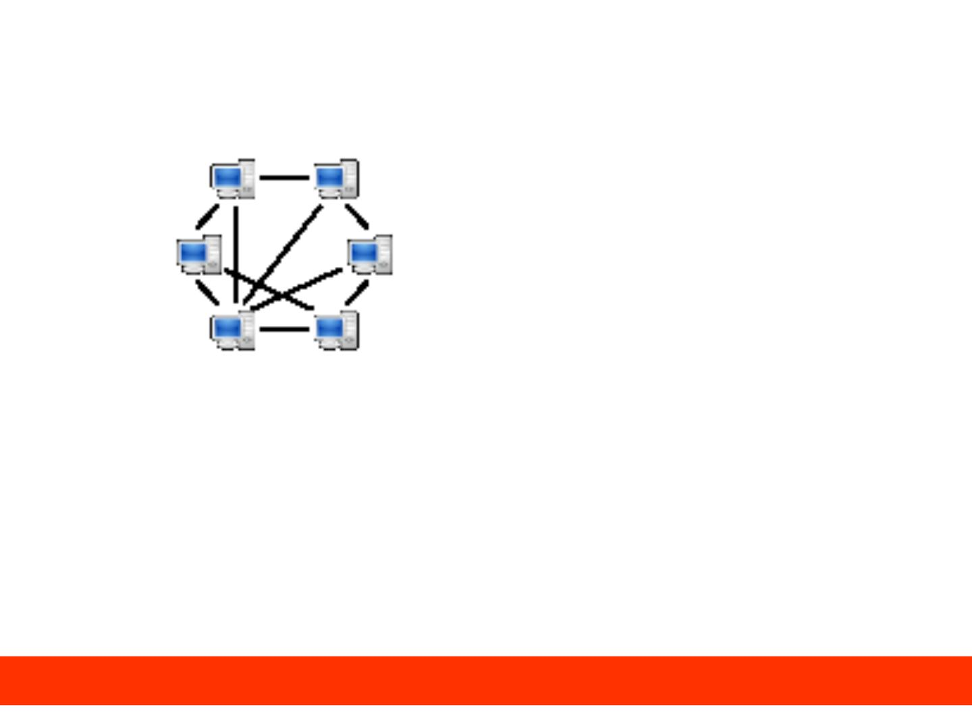
Grundkonzepte
• Peer-to-Peer

Slide 8
Grundkonzepte
• Peer-to-Peer
– Vorteile:
• keine Extrakosten für Server
• kein spezielles Betriebssystem
• kostengünstige Alternative für kleine Netze bis
zehn Stationen
– Nachteile:
• keine zentrale Verwaltung, erhöhter
Koordinationsaufwand ab bestimmter Größe
• bei Ausfall des Rechners keine Ressourcen
• keine Stabilität und unzureichende Sicherheit

Slide 9
Grundkonzepte
• Client-Server
–Server stellen zentral
Ressourcen und
Dienstleistungen zur Verfügung
–Clients können nach
erfolgreicher Anmeldung
(Authentifizierung und
Autorisierung) auf diese
zugreifen

Slide 10
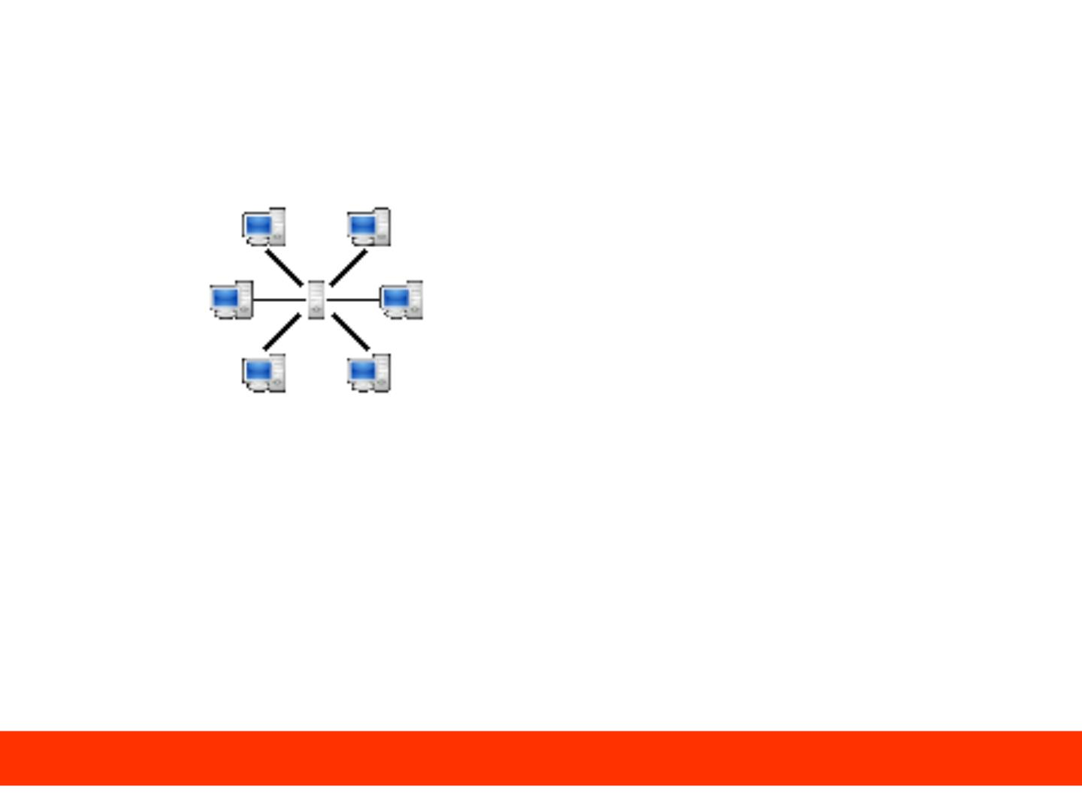
Grundkonzepte
• Client-Server

Slide 11
Grundkonzepte
• Client-Server
–Vorteile
• zentrale Bereitstellung von Ressourcen
und Dienstleistungen
• einfachere Verwaltung
• Ausfallsicherheit (Failover Cluster)
– Nachteile
• Kosten
• erforderliches Wissen zur Verwaltung
der Ressourcen und Dienste

Slide 12
Server
• Merkmale eines Servers
–Leistungsfähigkeit
–Skalierbarkeit
–Ausfallsicherheit
•Redundanz
–Subsysteme (Hot-plugable)
–Server (Cluster)

Slide 13
Serverdienste
• Beispiele für Serverdienste
– File-Server
– Print-Server
– Application-Server
– Mail-Server
– Web-Server
– Datenbank-Server
– Proxy-Server
– DHCP-Server
– DNS-Server
– Domänencontroller

Slide 14
Netzwerktypen
• Netzwerktypen nach ihrer Ausdehnung
– LAN (Local Area Network)
• Begrenzte geografische Ausdehnung auf ein Firmengelände
• Gesamte Hardware befindet sich im rechtlichen
Entscheidungsbereichs und unter Aufsicht eines Benutzers
bzw. einer Firma
– MAN (Metropolitan Area Network)
• Regionale Ausdehnung auf das Gebiet einer Stadt oder
Ballungszentrums bis ca. 100 km
– WAN (Wide Area Network)
• Weitverkehrsnetz
• Unbegrenzte geografische Ausdehnung
• Kann mehrere LANs miteinander verbinden
• Daten werden meist auf öffentliche Leitungen übertragen
– PAN (Personal Area Network)
• persönliches Netzwerk das den Datenaustausch zwischen mehreren Endgeräten eines Nutzers ermöglicht. Beispielsweise Laptop, Tablet und Smartphone einer Person

Slide 15
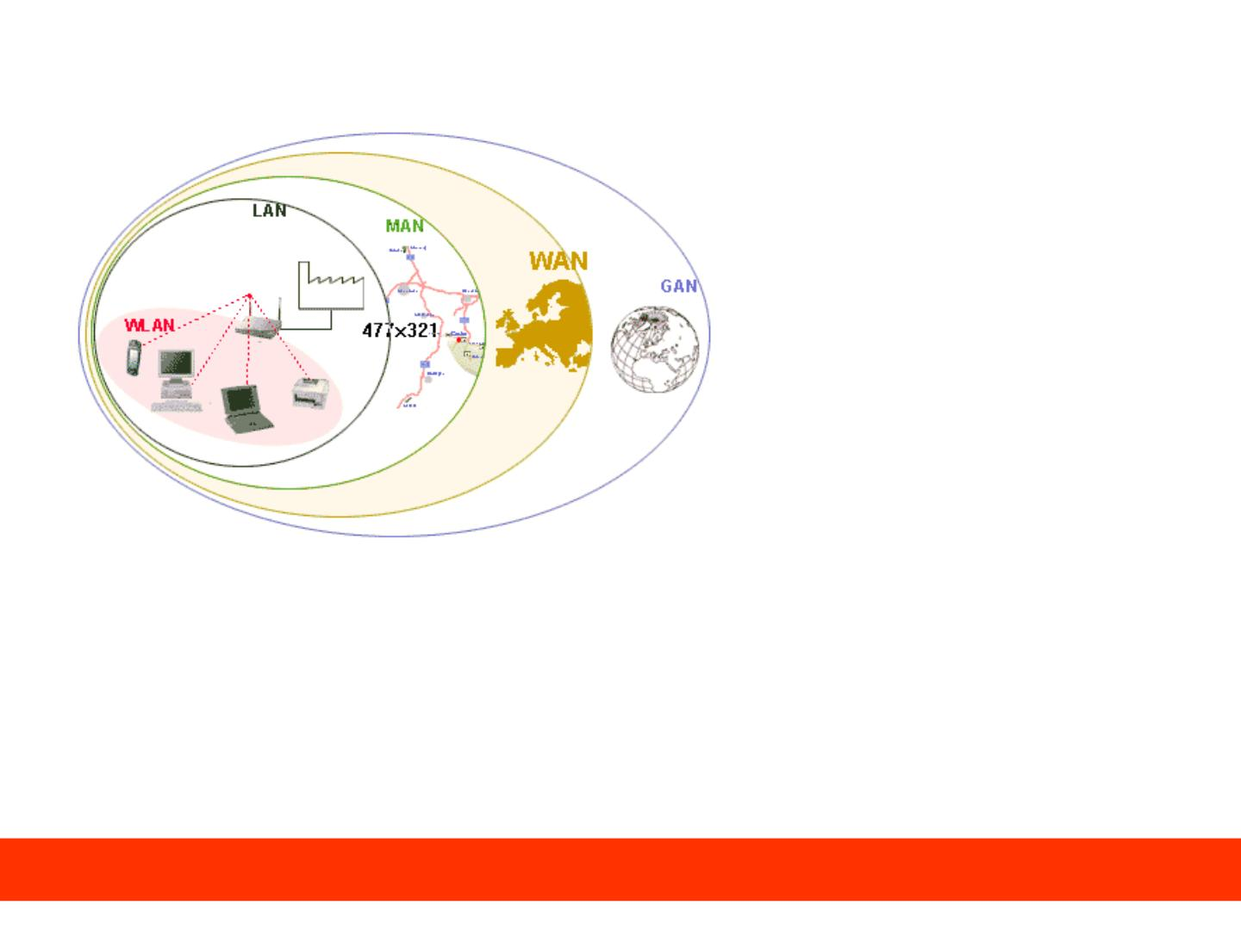
Netzwerktypen

Slide 16
Netzwerktypen
• Weitere Netzwerkeinteilungen
– WLAN
• Wireless Local Area Network
• Kabelloses LAN
– VLAN
• Virtual Local Area Network
• Unterteilung großer Netzwerke in mehrere logische
Netzwerke (virtuelle)
– SAN
• Storage Area Network
• Speicherung von Daten über das Netzwerk

Slide 17
Netzwerktypen
• Weitere Netzwerkeinteilungen nach Benutzerkreis
– Internet
• von engl. interconnected network ist ein weltweites
öffentliches Netzwerk bestehend aus vielen
Rechnernetzwerken, durch das Daten ausgetauscht werden
• Größtes WAN (oder GAN)
– Intranet
• von lateinisch intra für innen und englisch net für Netz, ist
ein Rechnernetz, das im Gegensatz zum Internet nicht
öffentlich ist
– Extranet
• ist ein Teil eines Intranets, zu dem ein weiterer, privilegierter
Benutzerkreis einen gesicherten Zugang von außerhalb hat.

Slide 18
Topologien
• Topologien bezeichnen Verkehrswege und
Verkehrsregeln bei der Abwicklung von
Datenverkehr
• Physikalische Topologien
– Bus
– Stern
– Ring

Slide 19
Topologien
• Bus
– Alle Geräte nutzen dasselbe Kabel (Bus)
– Shared medium
– Passive Topologie
– Diffusionsnetz
– Signaldämpfung
– Terminierung der Bus-Enden über spezielle
Abschlusswiderstände

Slide 20
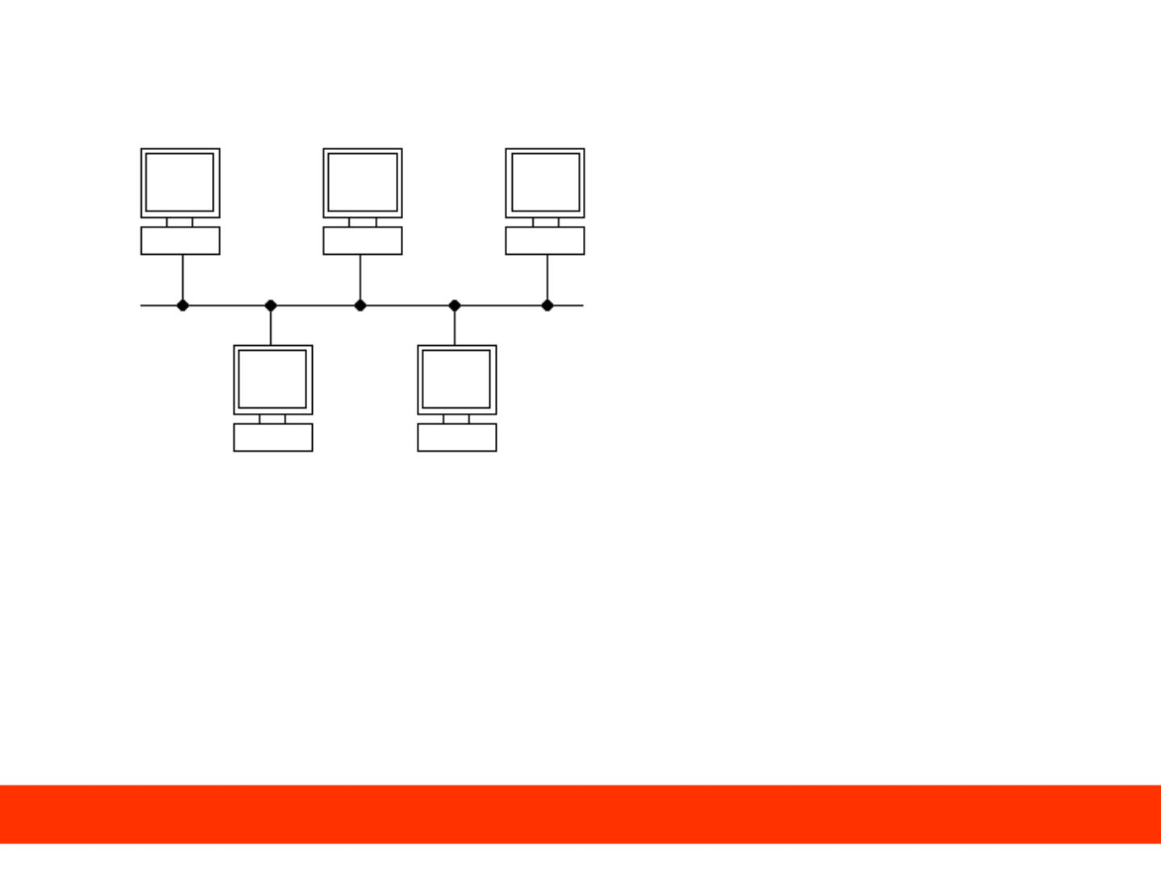
Topologien

Slide 21
Topologien
• Vorteile der Bus-Topologie
– Wenig Kabel, niedrige Kosten
– Ausfall einer Station führt zu keinen Störungen
• Nachteile der Bus-Topologie
– Daten werden über ein einziges Kabel übertragen
– Es kann immer nur eine Station Daten senden
– Störung des Übertragungsmediums (defektes Kabel)
blockiert den gesamten Netzstrang
– Unverschlüsselter Netzverkehr kann direkt am Bus
mitgelesen werden

Slide 22
Topologien
• Bus
– Einsatzgebiet
• War bei kleineren lokalen Netzen die
am häufigsten verwendete Technologie
• Wird heute nicht mehr eingesetzt
• Im Bereich des WLAN ähnliche
Übertragungsverfahren

Slide 23
Topologien
• Stern
–Jedes Gerät nutzt ein eigenes Kabel
–Zentraler Verteiler (Hub, Switches)
–Punkt-zu-Punkt Verbindung

Slide 24
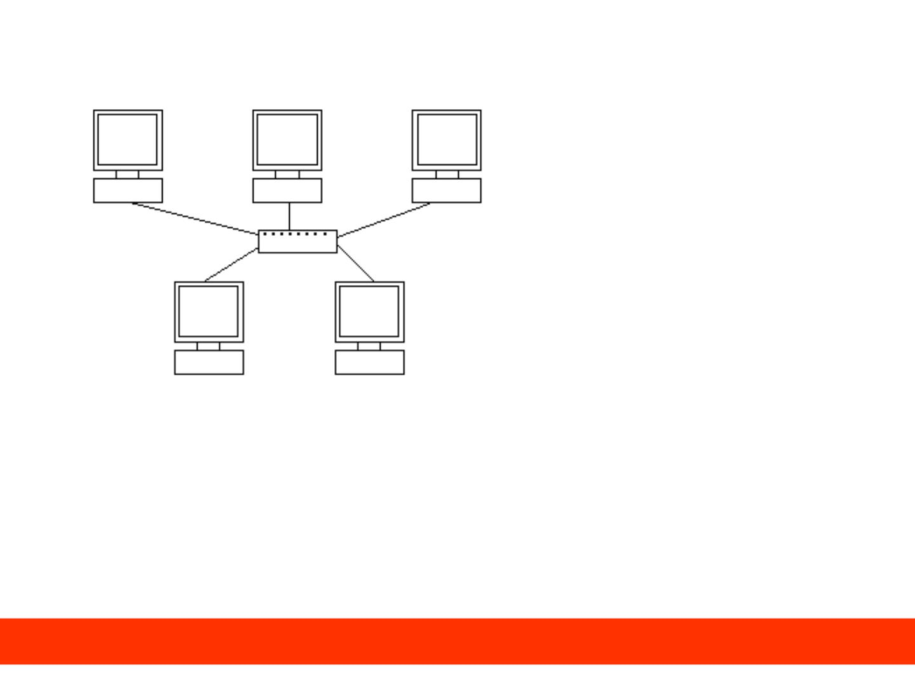
Topologien

Slide 25
Topologien
• Stern
– Vorteile der Stern-Topologie
• Ausfall einer Station oder Kabels hat keine Auswirkungen
• Aktive Verteiler als Signalverstärker
• Höhere Datendurchsatzraten
• Problemlose Erweiterung
– Nachteile der Stern-Topologie
• Große Kabelmengen
• Ausfall Verteiler, Ausfall Netz

Slide 26
Topologien
• Stern
–Einsatzgebiet
• Weit verbreitet
• Wird heute überwiegend bei
Neuinstallation auf Stockwerks-
oder Gebäudeebene verwendet

Slide 27
Topologien
• Ring
– Jedes Gerät ist mit zwei Nachbarn verbunden
– Kein Kabelanfang und kein Kabelende
– Stationen verarbeiten und verstärken Signale
– Punkt-zu-Punkt Verbindung zwischen den nebeneinander
liegenden Rechnern
– Datenverkehr fließt nur in eine Richtung
– Hoher Aufwand bei Kabelaufbau
– Als physikalische Topologie eher selten
– Als logischeTopologie im Stern öfters vorkommend

Slide 28
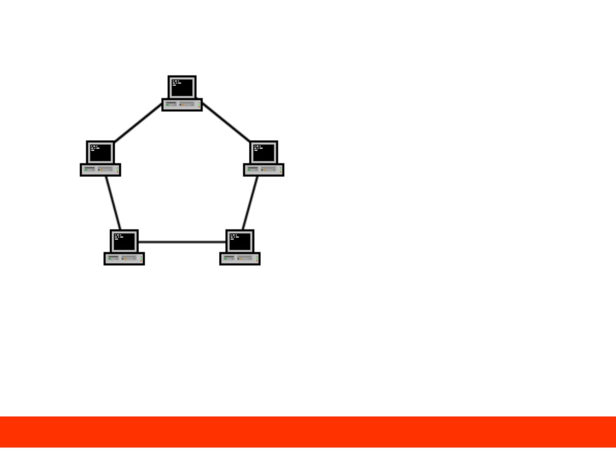
Topologien

Slide 29
Topologien
• Mischformen
– Kombination aus Bus, Stern und Ring über Backbone
– Stern-Bus-Netz
– Stern-Stern-Netz
– Baum
– Maschennetz

Slide 30
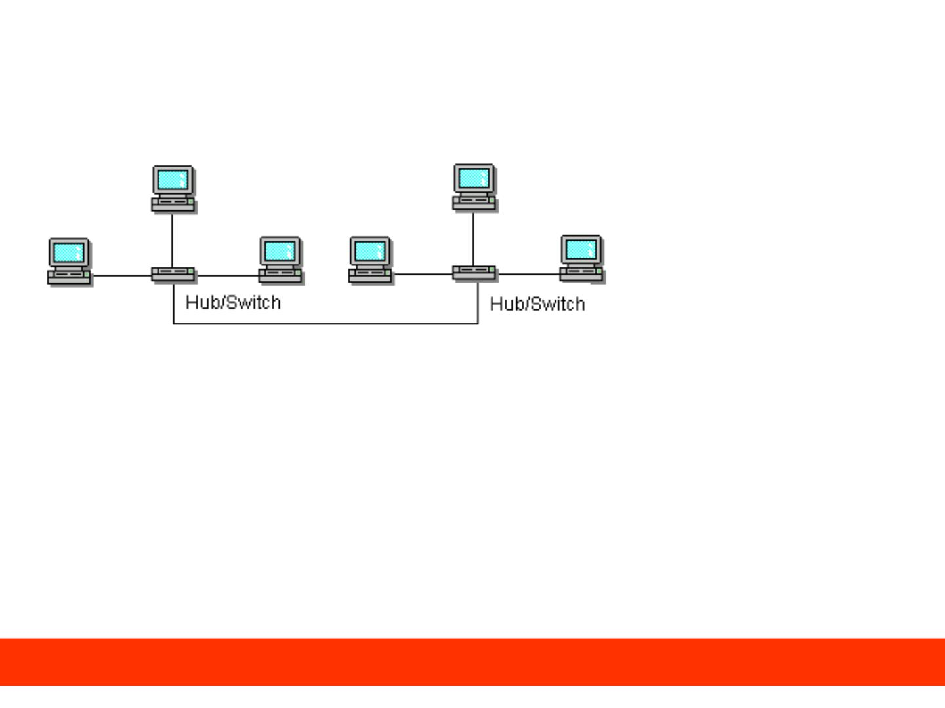
Topologien

Slide 31
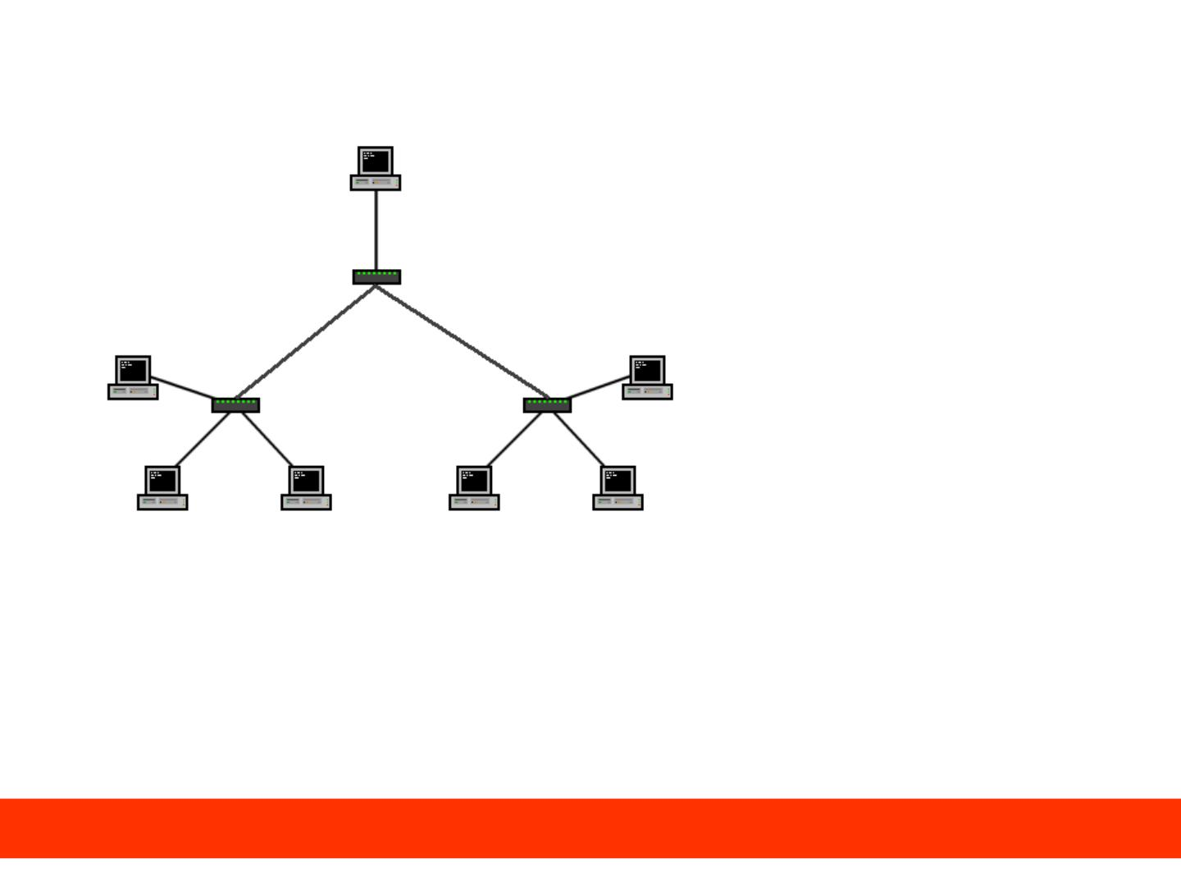
Topologien

Slide 32
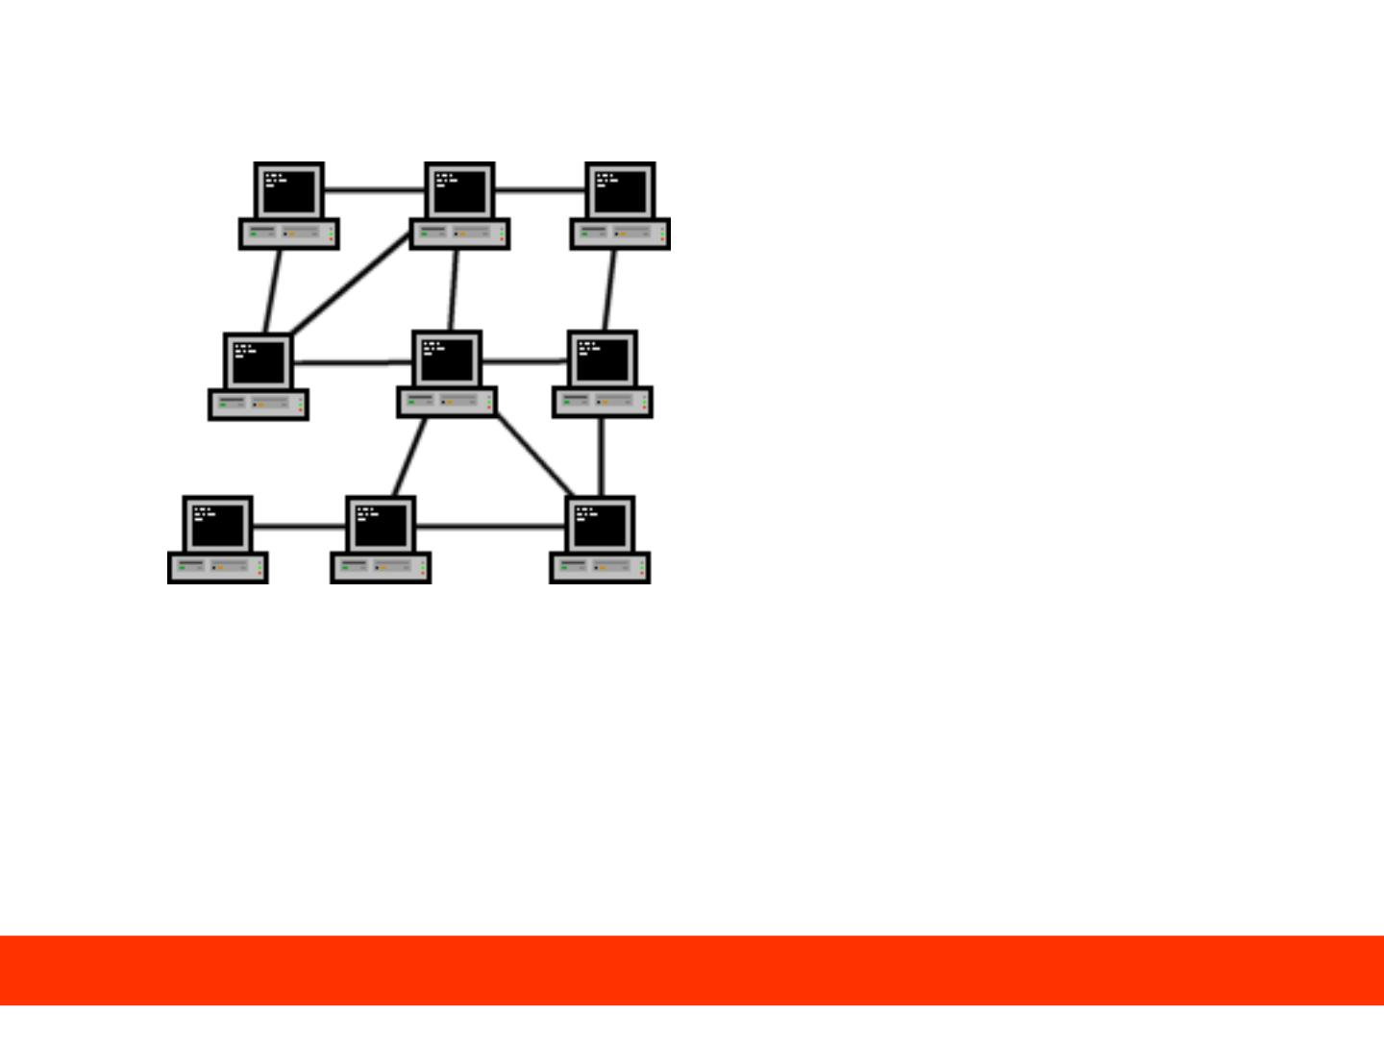
Topologien

Slide 33
Übertragungsmedien
• Kupfer, Glasfaser und drahtlose Übertragung
stellen Verkehrswege für Datenübertragungen
zur Verfügung
• Maßeinheiten für
Übertragungsgeschwindigkeiten
– Bps (Bit pro Sekunde, bits per second)
– 1Mbps = 1.000 Kbps = 1.000.000 bps

Slide 34
Übertragungsmedien
• Übertragungseigenschaften
–Nebensprechdämpfung
–Signaldämpfung
–Störempfindlichkeit

Slide 35
Übertragungsmedien
• Koaxialkabel
– BNC-Kabel (Bayonet Neill Concelman)
– Relativ günstig und wenig Störanfällig
– Spielen bei Neuverkabelungen keine Rolle
mehr
– Einsatz in der Bus-Topologie
– Datenübertragung max. 10 Mbps

Slide 36
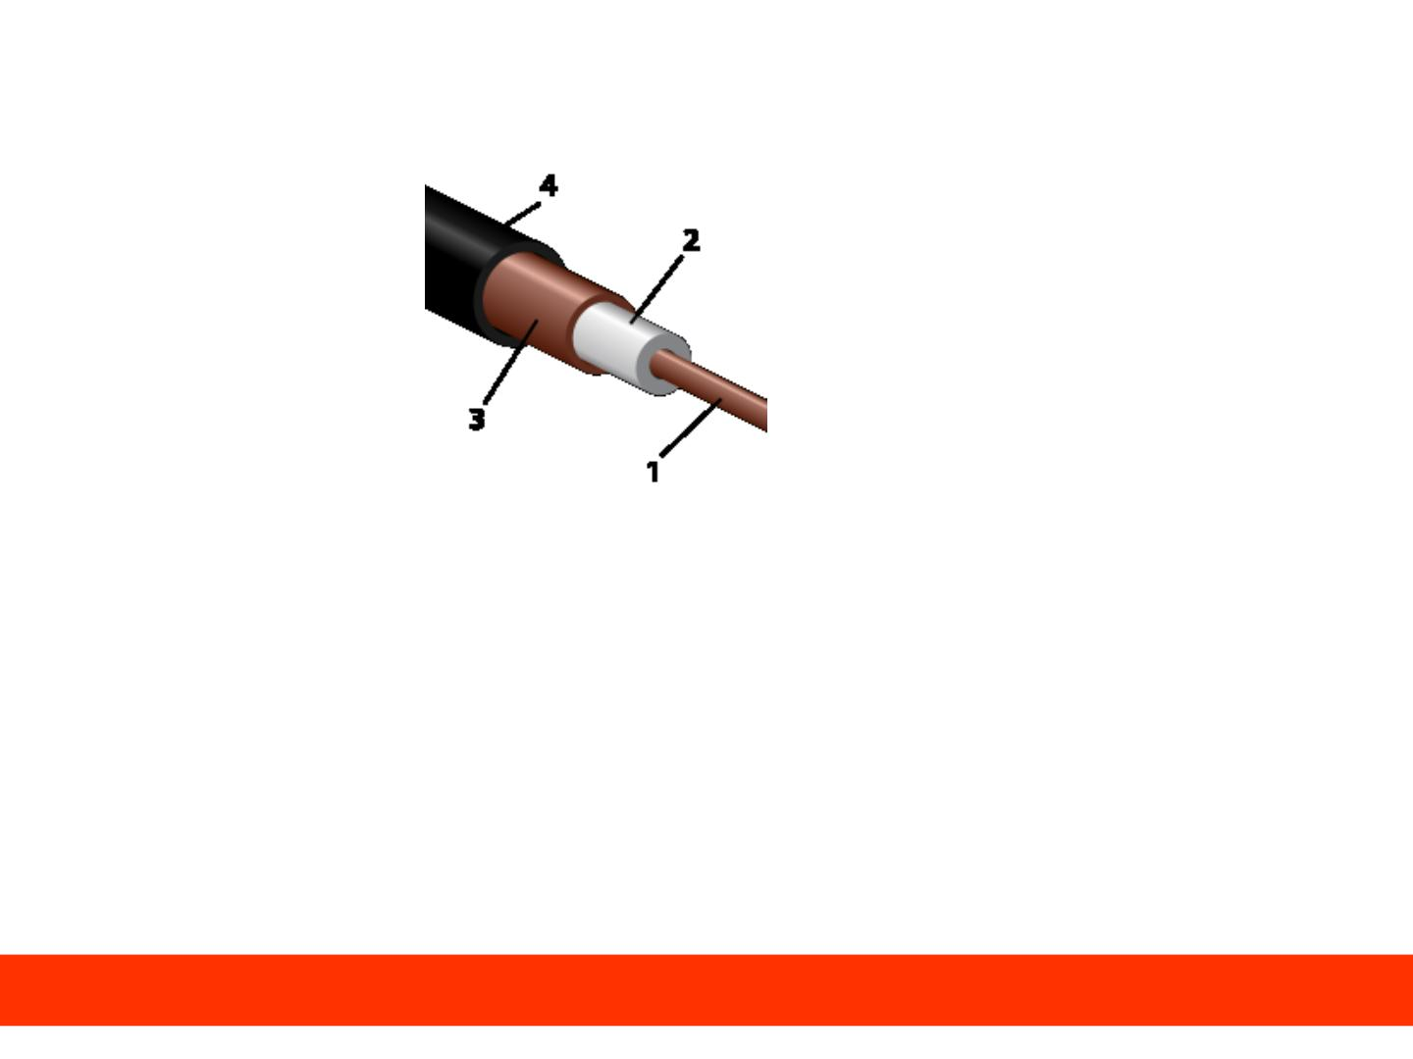
Übertragungsmedien
1. Seele oder Innenleiter
2. Isolation oder Dielektrikum zwischen Innenleiter und Kabelschirm
3. Außenleiter und Abschirmung
4. Schutzmantel

Slide 37
Übertragungsmedien
• Koaxialvarianten
– Thicknet (10Base5) Yellow Cable
• Mantelfarbe gelb
• Kennzeichnungen im Abstand von 2,5 Metern
• Durchmesser ca. 1 cm
• Relativ starr und unbiegsam
• Geeignet für Kabellängen bis ungefähr 500 Meter
• Anbindung einer Station über Transceiver
• Verbindung vom Transceiver zur Netzwerkkarte über AUI -
Kabel (Attachment Unit Interface) über DB-15-Stecker

Slide 38
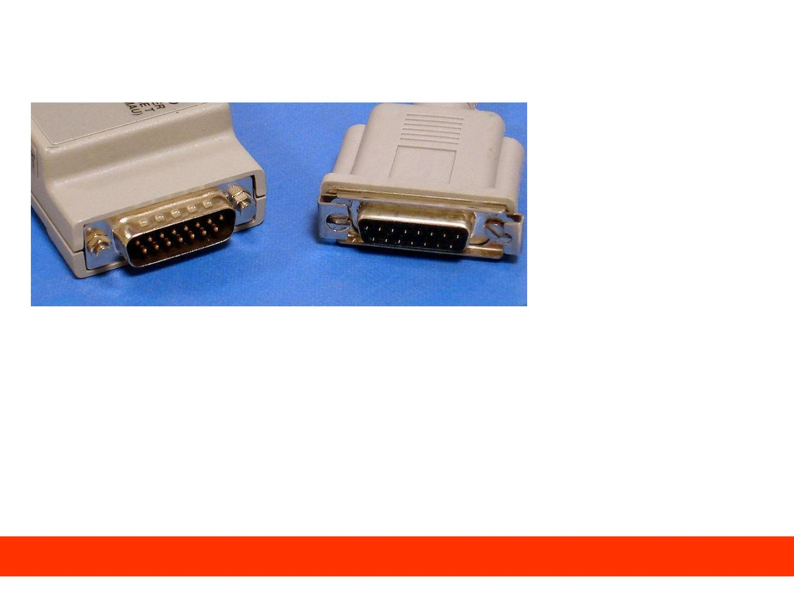
Übertragungsmedien

Slide 39
Übertragungsmedien
• Koaxialvarianten
– Thinnet (10Base2) Cheapernet
• Mantelfarbe grau oder schwarz
• Durchmesser knapp 0,5 cm
• Für Kabellängen bis zu 185 Meter geignet
• Kabel ist biegsam, leicht zu verlegen und billig
• Verbindungselemente werden mit BNC (British Naval
Connector) bezeichnet

Slide 40
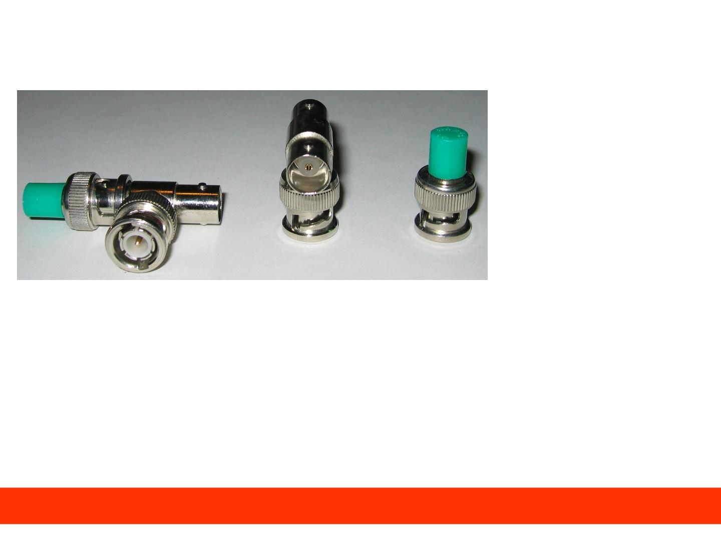
Übertragungsmedien

Slide 41
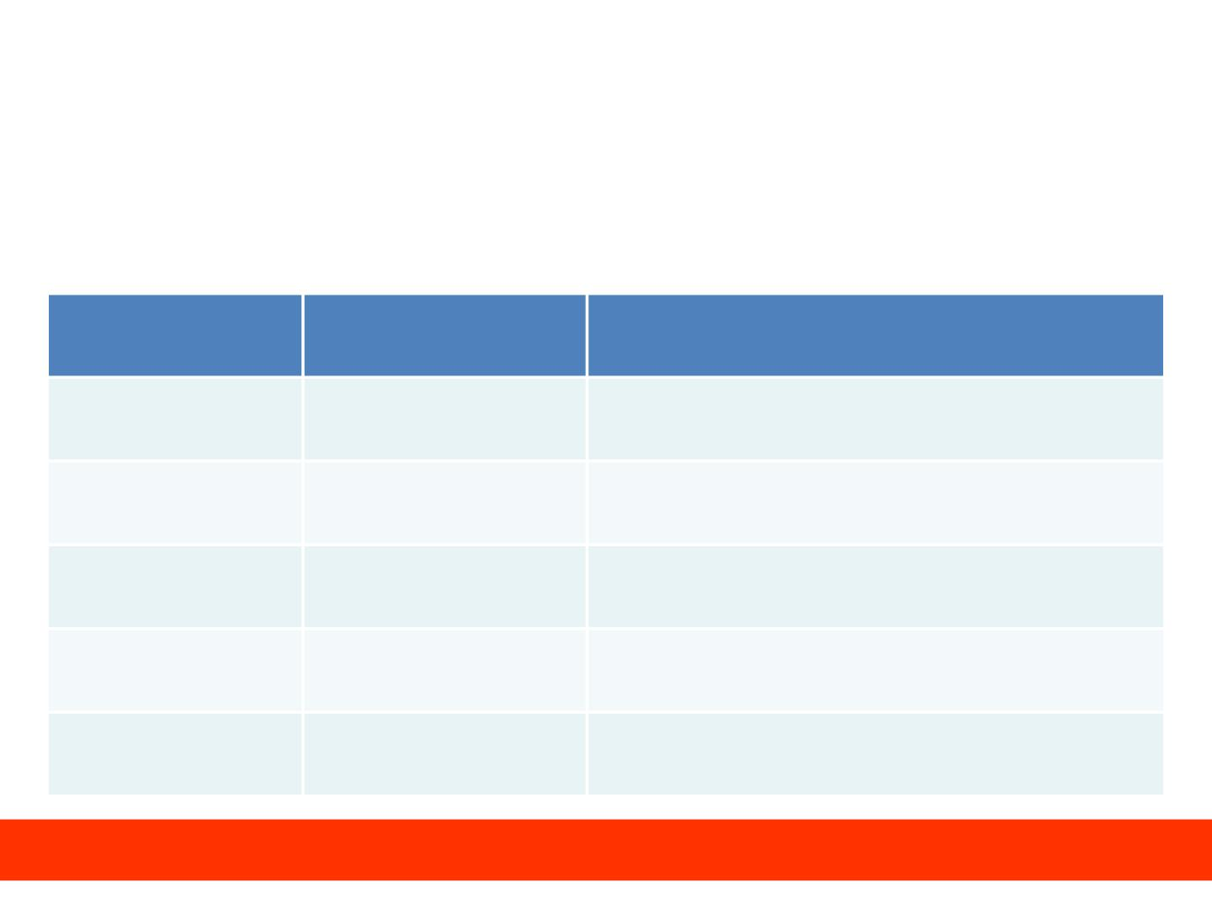
Übertragungsmedien
• Kupferkabeltypen (Koax)
Kabeltyp Impedanz Einsatzgebiete
RG-58/U
RG-58 A/U
RG-8 A/U
RG-59
53,5 Ω
50 Ω
Massiver Innenleiter, zum Teil bei Thinnet,
10Base2, da Kabel und Verbinder billig
Litzenförmiger Innenleiter, Thinnet,
10Base2
50 Ω
Thicknet, 10Base5
75 Ω
Breitbandübertragung, Kabelfernsehen
SNA (IBM 3270-Terminal), ArcNnet
RG-62
93 Ω

Slide 42
Übertragungsmedien
• Twisted-Pair-Kabel
– Zwei isolierte Adern, die umeinander gedreht (twisted,
geschlungen, verdrillt) sind
– Unterdrückt Störstrahlen von Innen und von Außen
– Eng verbunden mit physikalischer Stern-Topologie
– Standardmedium in LAN
– Entfernungen bis zu 100 Meter und 100 Mbps und
mehr erreichbar

Slide 43
Übertragungsmedien
• Twisted-Pair-Kabel Varianten
– Unshielded Twisted-Pair (UTP)
• Verdrillte Adernpaare besitzen keine extra Einzelabschirmung
• Anfällig gegenüber elektromagnetischen Störfeldern
– Shielded Twisted-Pair (STP/FTP)
• Jedes Adernpaar wird einzeln abgeschirmt
• Weniger anfällig gegenüber elektromagentischen Störfeldern
• Höhere Übertragungsraten und weitere Strecken möglich
– Screened
• Alle Adernpaare sind durch einen Gesamtmetallschirm (Screen)
vor Störstrahlungen von und nach außen abgesichert
• Als S-Version (S/UTP bzw. S/STP bzw. ) für UTP, STP und FTP
verfügbar

Slide 44
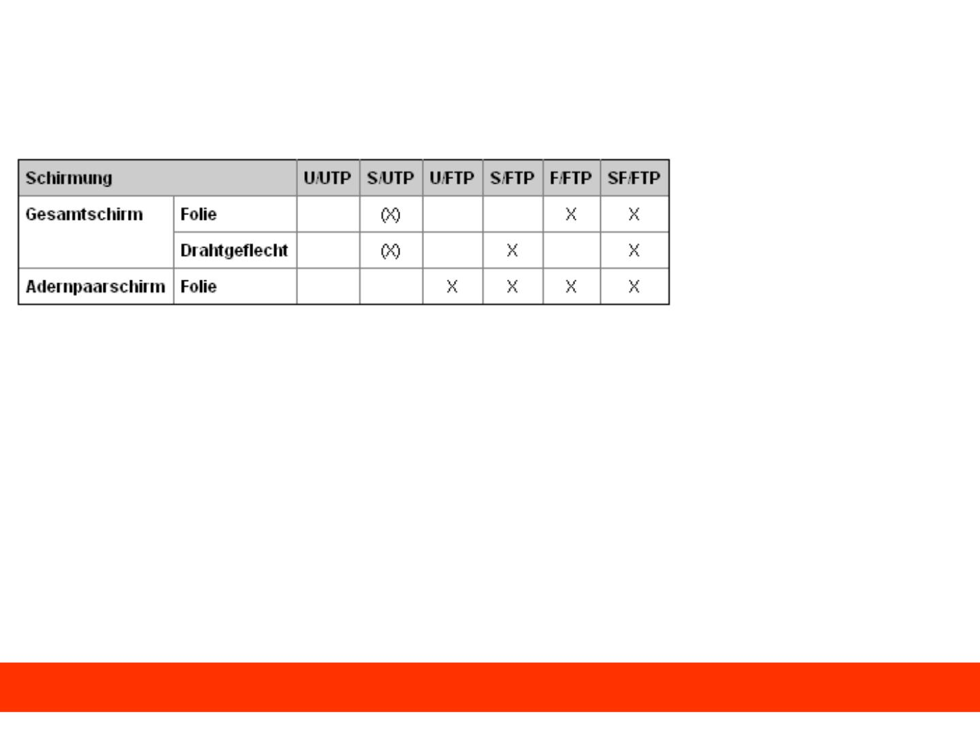
Übertragungsmedien

Slide 45
Übertragungsmedien
• Twisted-Pair-Kabel Kategorien
– Das Gremium EIA/TIA (Electronic
Industries Alliance (EIA),
Telecommunications Industry Association
(TIA) und International
Telecommunications Union (ITU)) hat 8
Kategorien über Eigenschaften der Kabel
definiert
– In heutigen Netzwerken sind CAT 6 - 8
relevant

Slide 46
Übertragungsmedien
• Twisted-Pair-Kabel Anschluss
– RJ-45-Stecker mit 8 Kabelanschlüssen
– Anschluss über Wand- oder Aufputzdose
– Verteilerschränke/Patch-Panels
• Vereinfachen Umgang mit großen Kabelmengen
• Verteilerschränke und -einschübe in 19-Zoll-Bauweise
• Zur Aufnahme, Verschaltung, Verbindung und Verteilung
über Patchkabel
• Patchkabel verbinden 1:1 (Verbindung zwischen PC und
Hub/Switch
• Crossover für automatische Anpassung der Sende- und
Empfangsleitung eines Ports (Verbindung zwischen PCs,
Switchs und Hubs

Slide 47
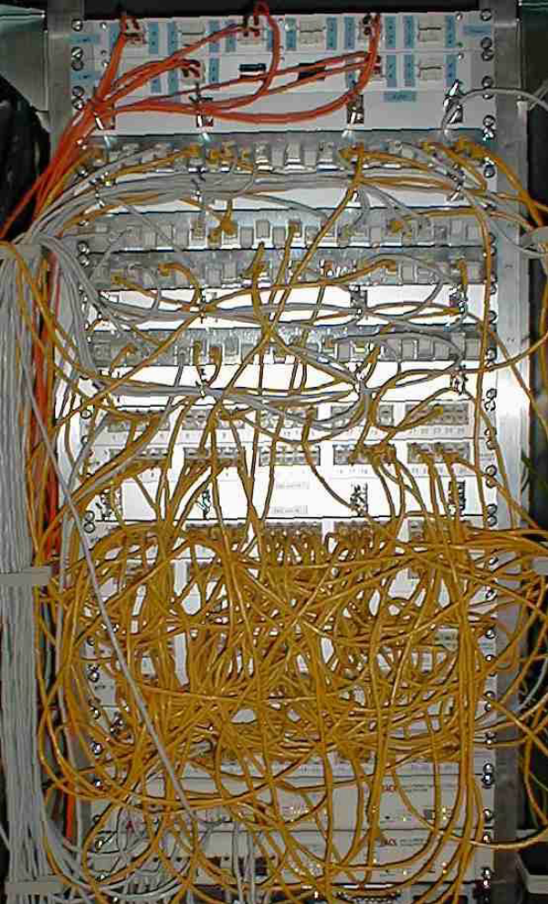
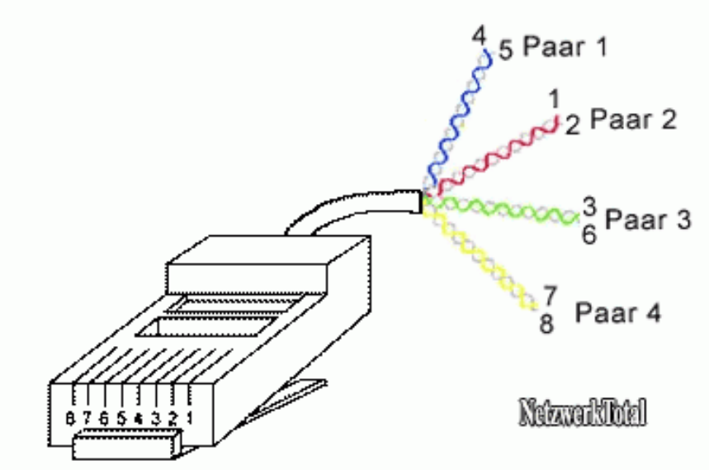
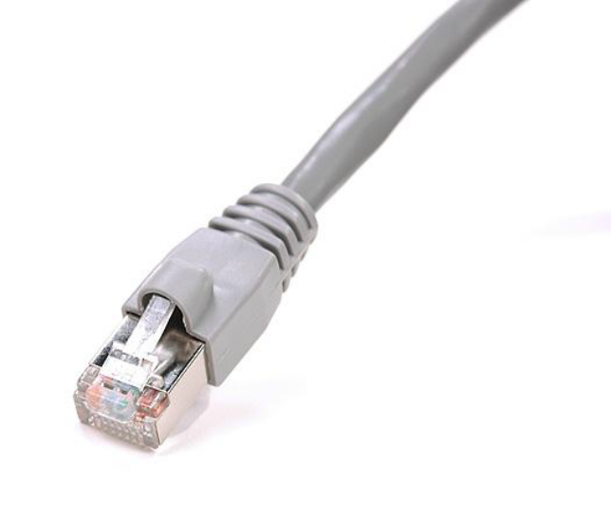
Übertragungsmedien

Slide 48
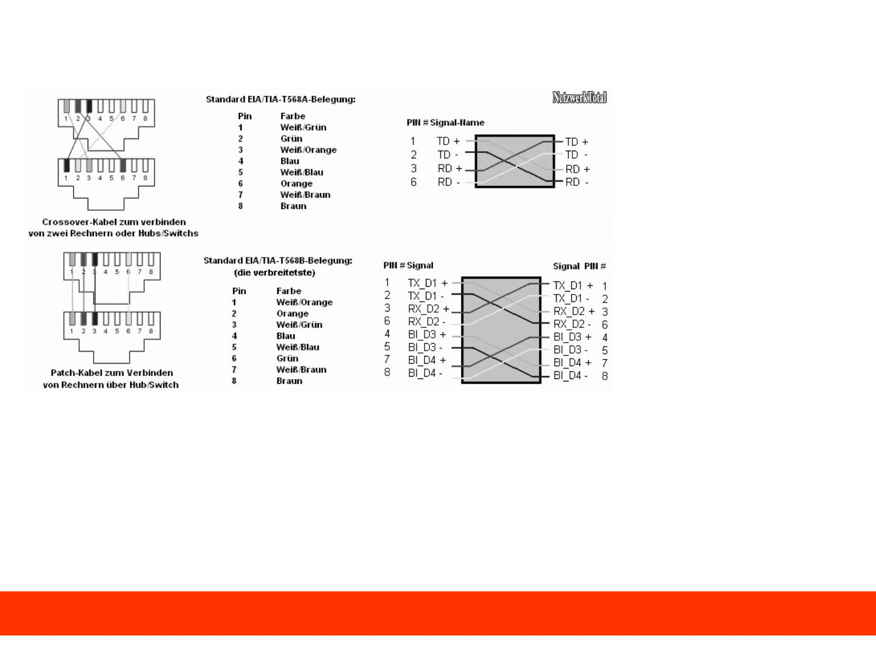
Übertragungsmedien

Slide 49
Übertragungsmedien
EIA/TIA 568 | ISO/IEC 11801 | EN 50173 | Bandbreite | Anwendung
Cat. 1 | - | - | 0,4 kHz | Telefon- und Modemleitungen
- | - | Class A | 100 kHz | Telefon- und Modemleitungen
Cat. 2 | - | Class B | 4 MHz | Terminal-Systeme, ISDN
Cat. 3 | - | Class C | 12,5 - 16 MHz | 10Base-T, 100Base-T4, ISDN, analoges Telefon
Cat. 4 | - | - | 20 MHz | Token Ring (16 MBit)
Cat. 5 | Cat. 5 | Class D | 100 MHz | 100Base-TX, SONET, SOH
Cat. 5e | Cat. 5e | Class D | 100 MHz | 1000Base-T
Cat. 6 | Cat. 6 | Class E | 250 MHz | 10GBase-T (bis 55 Meter), 155-MBit-ATM, 622-MBit-ATM
Cat. 6A | Cat. 6_{A} | Class EA | 500 MHz | 10GBase-T
- | Cat. 7 | Class F | 600 MHz | 10GBase-T
- | Cat. 7_{A} | Class FA | 1.000 MHz | 10GBase-T
Cat. 8 | Cat. 8.1/8.2 | Class G | 1.600 - 2.000 MHz | 40GBase-T und 100GBase-T (bis 30 Meter)

Slide 50
Übertragungsmedien
• Glasfaserkabel/Lichtwellenleiter (LWL)
– übertragen unidirektional Signale über Lichtimpulse
(Fasern) als Reflexionen zwischen Kern und Mantel
– Impulse werden mittels Laserlichtquelle oder
Lumineszens-Diode (LED = light emitting diode) in
den Kern übertragen

Slide 51
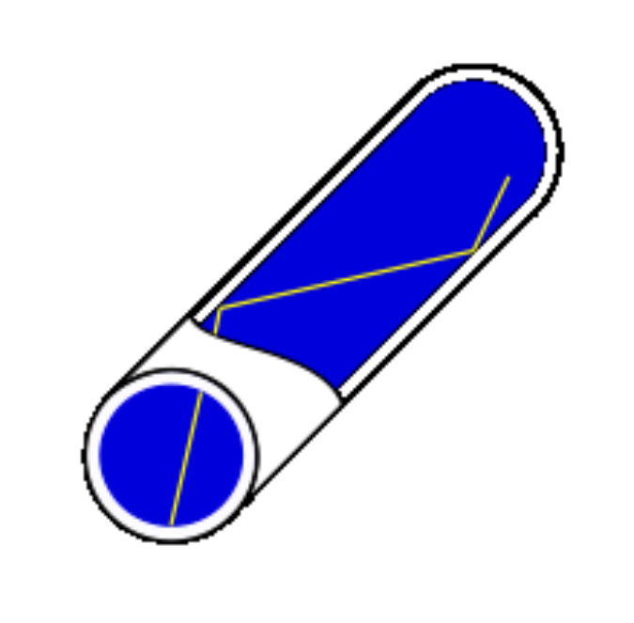
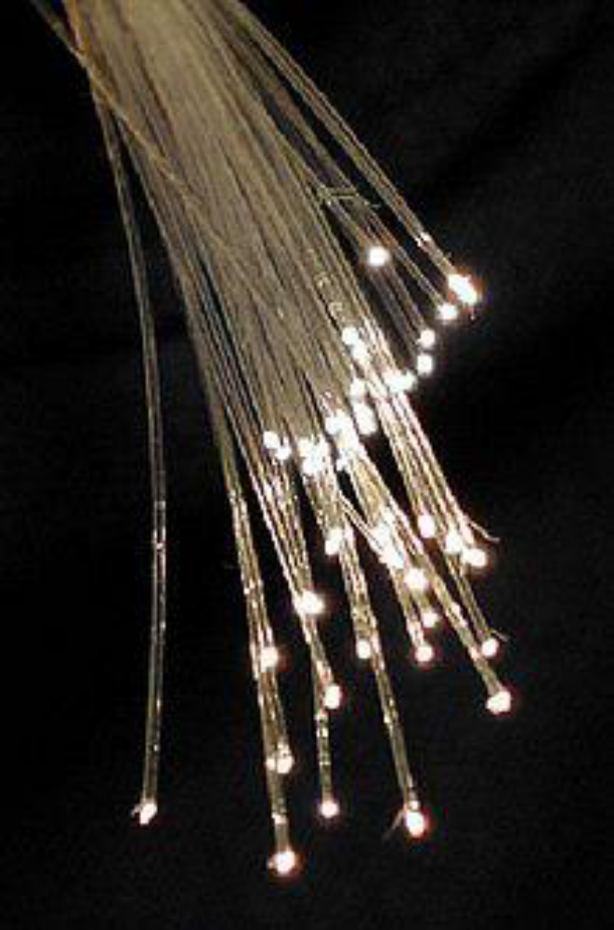
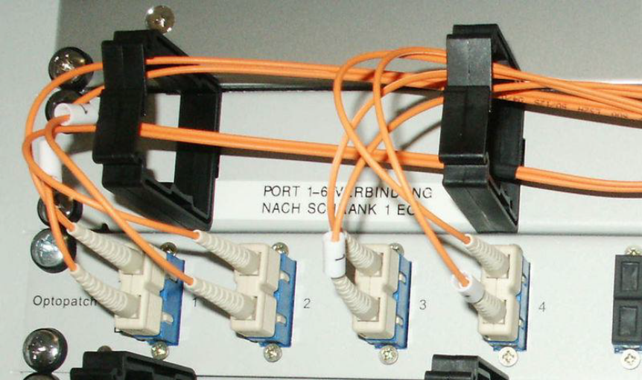
Übertragungsmedien

Slide 52
Übertragungsmedien
• Dispersion im LWL
– Wellen des Lichts durchqueren LWL unterschiedlich
schnell
– Veränderung des Ausgangssignal durch Streuung in
Abhängigkeit von der Entfernung
– Hohe Dispersion = weniger nutzbare Bandbreite

Slide 53
Übertragungsmedien
• Bandbreiten-Längen-Produkt
– Bandbreite ist der Frequenzbereich die auf dem Medium
übertragen werden kann
– Durchmesser des Kerns beeinflusst realisierbare
Datenübertragungsraten
– Mit unterschiedlichen Kabellängen können
unterschiedliche Übertragungsraten realisiert werden
– z.B.
• Bei 0,5 km Länge mit einer Bandbreite von 2 Ghz
• Bei 1 km Länge mit einer Bandbreite von 1 Ghz
• Bei 2 km Länge mit einer Bandbreite von 500 MHz

Slide 54
Übertragungsmedien
• Monomode-LWL
– Kerndurchmesser 3µm bis 9µm
– Wenig Dispersion
– Bandbreiten-Längen-Produkt 100 Ghz x km
– Bis zu 144 Fasern
– Einsatz im Backbone-Bereich
– Laserdiode

Slide 55
Übertragungsmedien
• Multimode-LWL
– Kern 62,5 bzw. 50 µm dick
– Größere Dispersation
– LED als Lichtquelle möglich
– Bandbreiten-Längen-Produkt von ca. 1 GHz x km
möglich

Slide 56
Übertragungsmedien
• Glasfaser Verbindungselemente
– Feste Verbindungen durch Verschweißen (Spleißen=
– Keine einheitlichen Standardstecker
• SC-Duplex-Stecker
• ST-Stecker
• MT-RJ-Stecker
• LSA-Stecker
• FC/PC-Stecker
• LC-Stecker
• E2000

Slide 57
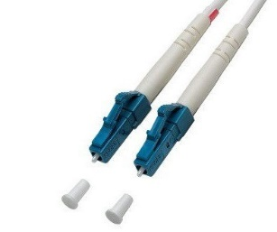
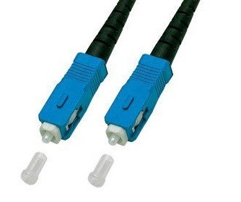
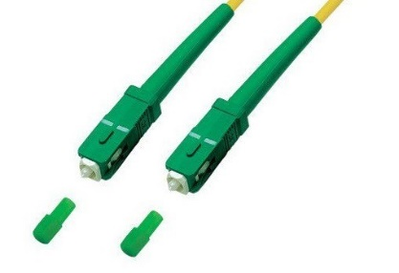
Warum gibt es verschiedene Arten Glasfaser-Stecker?
Jeder Glasfaser-Stecker ist für bestimmte Anwendungen konzipiert und erfüllt verschiedene technische Anforderungen.
Es ist wichtig, den richtigen LWL Stecker zu wählen, da dies die Leistung und Zuverlässigkeit der Glasfaserverbindung beeinflusst.
LC-Stecker
LC ist die Abkürzung für Lucent Connector. Dieser Glasfaser Stecker ist klein und wird in Rechenzentren und
Telekommunikationsnetzwerken eingesetzt. Er hat einen Push-Pull-Mechanismus, der eine schnelle und einfache
Verbindung ermöglicht. Aufgrund seiner kompakten Größe ist ein LC-Stecker auch für dicht gepackte Installationen geeignet.
SC-Stecker
SC-Stecker bedeutet Subscriber Connector. Dieser Glasfaser Stecker ist etwas größer als der LC-Stecker.
Er bietet aber immer noch eine gute Leistung und einfache Installation. Der Stecker ist aufgrund seines einfachen
Schnappverschlusssystems beliebt. SC-Stecker werden häufig in lokalen Netzwerken und Glasfaserkabelsystemen verwendet.
SC/APC-Stecker
SC/APC-Stecker ähneln SC-Steckern. Sie haben jedoch einen abgewinkelten APC (Angled Physical Contact) Anschluss.
Dieser Schrägschliff minimiert Reflektionen und erhöht die Übertragungseffizienz des Signals. SC/APC Glasfaser-Stecker
verwenden Sie, wenn geringe Reflektionen erforderlich sind, wie zum Beispiel für Video-, CATV- und Telekommunikationsnetzwerke.

Slide 58
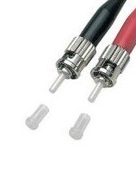
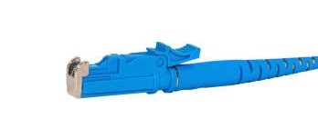
ST-Stecker
ST-Stecker (Straight Tip) wurden früher häufig verwendet. Sie werden jedoch allmählich von kleineren Modellen wie LC und SC ersetzt. ST-Stecker haben einen Bajonettverschluss und werden in industriellen Umgebungen verwendet.
ST Glasfaser Stecker werden hauptsächlich für Single-Mode-Glasfaserverbindungen über längere Entfernungen benutzt.
E2000-Stecker
E2000-Stecker sind eine der neuesten Glasfaserstecker-Familie. Dieser Glasfaser-Stecker kombiniert die Vorteile von
SC- und LC-Steckern mit kompakter Größe und einem Push-Pull-Mechanismus. E2000-Stecker bieten zudem Schutz vor
Staub und Schmutz. Hierdurch sind sie für anspruchsvolle Umgebungen wie Reinräume besonders geeignet.

Slide 59
Übertragungsmedien
• Glasfaser Vorteile
– Vorteile
• Hohe Übertragungsraten (Gigabit-Bereich) und
Reichweiten (technisch bis 100 km machbar)
• Gute Sicherheit sowohl gegen Abhören als
auch gegen Störstrahlung
• Akzeptable Kabelkosten
• Galvanische Trennung der Stationen
• Zukunftstechnologie

Slide 60
Übertragungsmedien
• Glasfaser Nachteile
– Nachteile
• Teure Gerätetechnik
• Hoher Konfektionsaufwand
• Schwachstelle Steckertechnologie
• Empfindlichkeit der Kabel gegenüber
mechanischer Belastungen

Slide 61
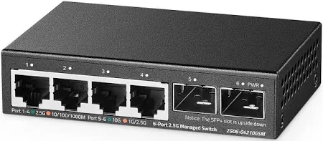
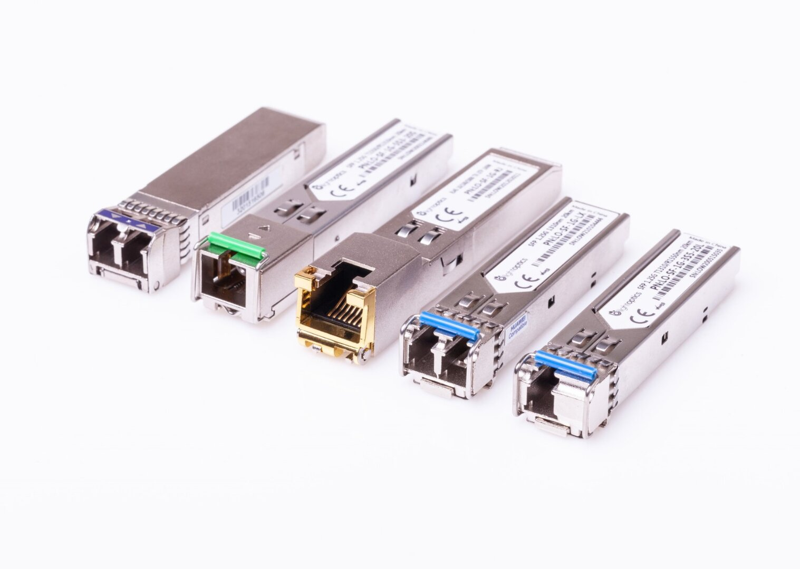
SFP und SFP+
Small Form-factor Pluggable

Slide 62
Übertragungsmedien
• Drahtlose Übertragung
– Kein Kabel notwendig
– WLAN (Wireless Local Area Network) als Abkürzung für
Verwendung in Netzwerken
– Spezielle Hardware notwendig
– Punkt-zu-Punkt oder Mehrpunkt-Kommunikation
– Mehrpunktkommunikation
• Access Points fungieren als zentrale Verteiler
– Verwaltung der Sender über Zugangsliste
(Access Control Table)
– Schnittstelle zu festes Netz

Slide 63
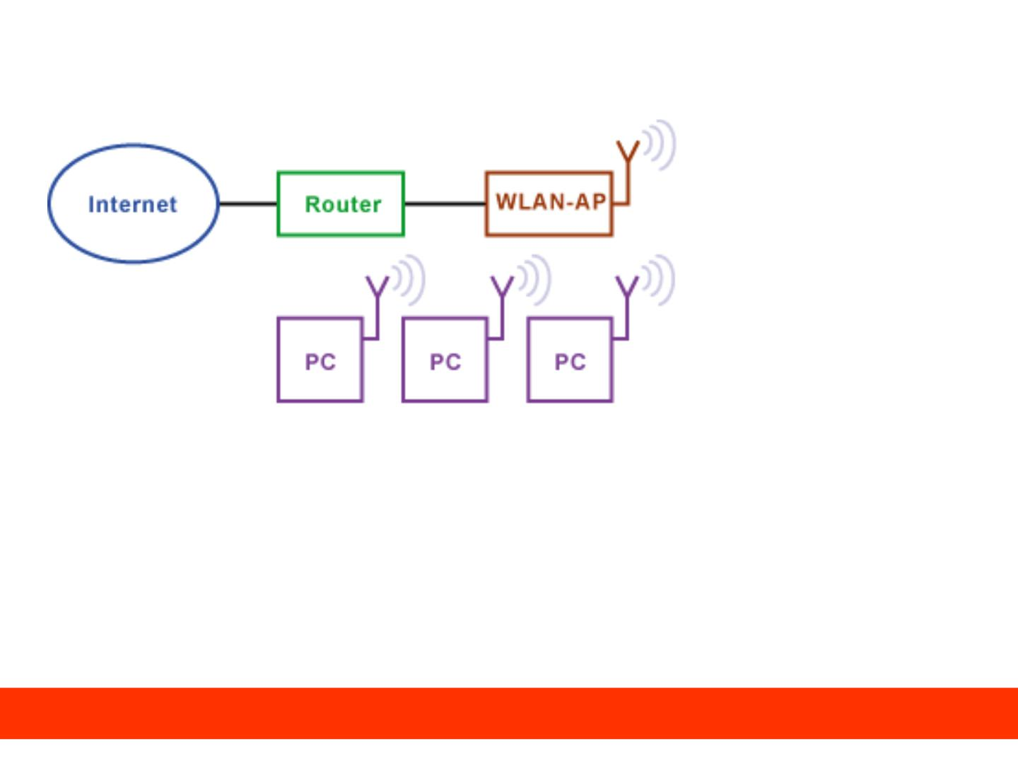
Übertragungsmedien

Slide 64
Übertragungsmedien
• Drahtlose Übertragung
• IEEE 802.11
– Institute of Electrical and Electronics Engineers, Inc
– Normung der drahtlosen Übertragung.
WLAN-Generation | Wi-Fi 4 | Wi-Fi 5 | Wi-Fi 6 / 6E | Wi-Fi 7
IEEE-Standard | 802.11n | 802.11ac | 802.11ax | 802.11be
Maximale Übertragungsrate * | 600 MBit/s | 6.936 MBit/s | 9.608 MBit/s | 23.050 MBit/s
Typische Übertragungsrate ** | 40 bis | 240 bis | 300 bis | 300 bis
 | 150 MBit/s | 1.100 MBit/s | 1600 MBit/s | 8.000 MBit/s
Maximale Reichweite | 100 m | 50 m | 50 m | 50 m
Frequenzbereich | 2,4 GHz | nur 5 GHz | 2,4 GHz | 2,4 GHz
 | 5 GHz |  | 5 GHz | 5 GHz
 |  |  | (6 GHz) | 6 GHz
Maximale Sende/Empfangseinheiten | 4 | 8 | 8 | 8
Antennentechnik | MIMO | (MU-MIMO) | MU-MIMO | MU-MIMO
Maximale Kanalbreite | 40 MHz (2,4 GHz) | 160 MHz (5 GHz) | 40 MHz (2,4 GHz) | 40 MHz (2,4 GHz)
 | 80 MHz (5 GHz) |  | 160 MHz (5 GHz) | 160 MHz (5 GHz)
 |  |  | 160 MHz (6 GHz) | 160 MHz (6 GHz)
Modulationsverfahren | 64QAM | 256QAM | 1024QAM | 4096QAM

Slide 65
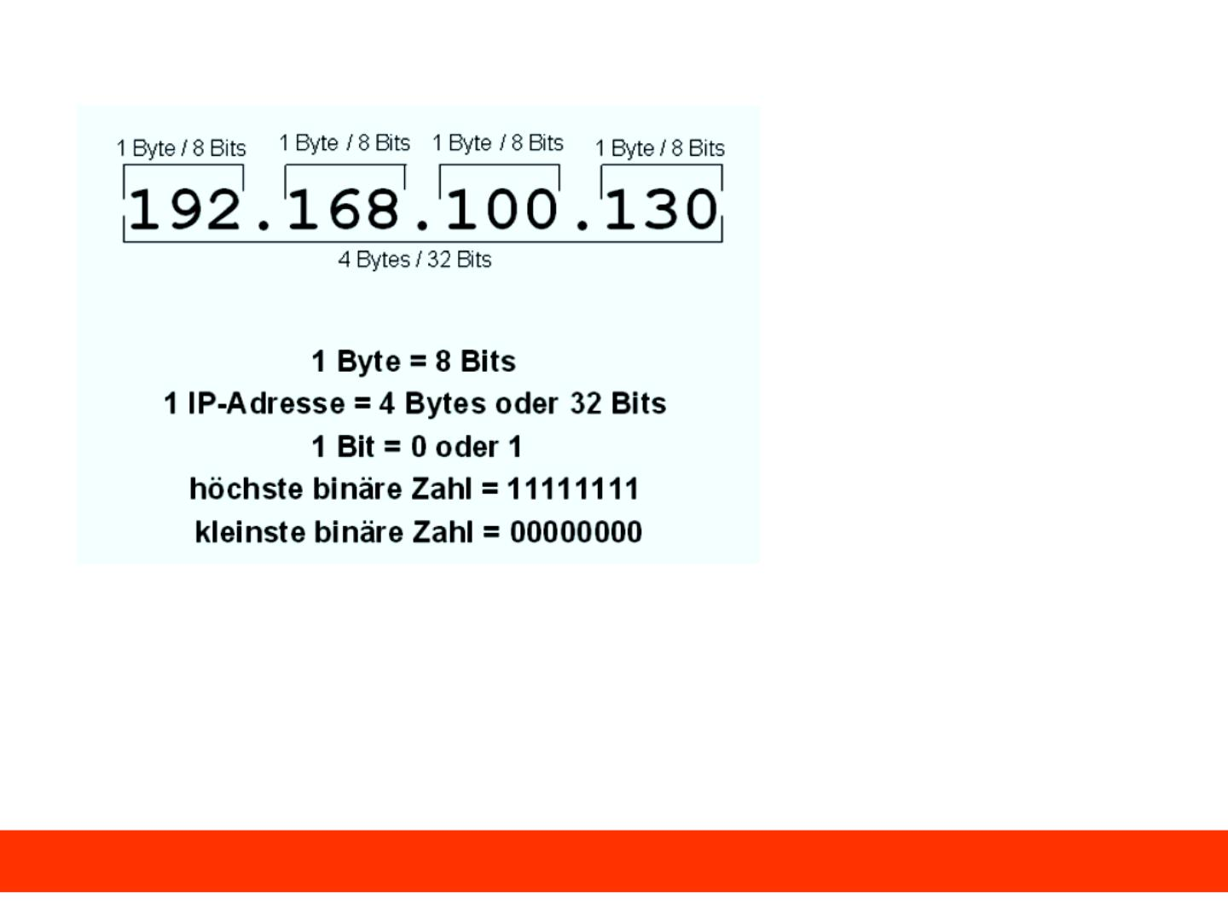
Aufbau IPv4 Adresse

Slide 66
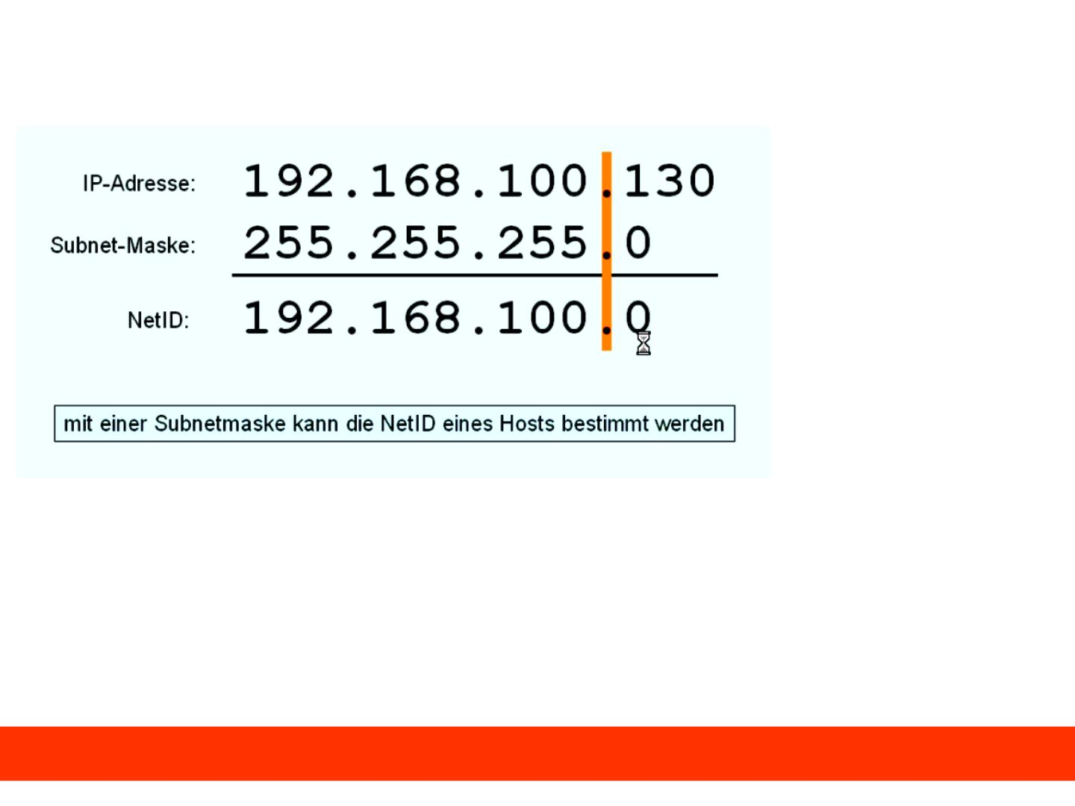
Aufbau IP Adresse

Slide 67
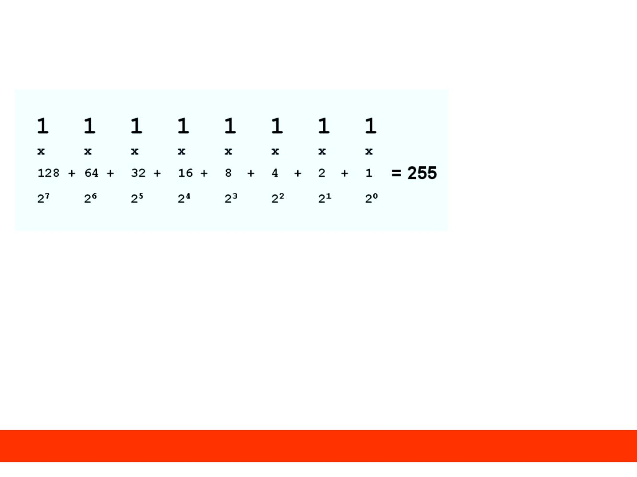
Dezimal Binär Umrechnung

Slide 68
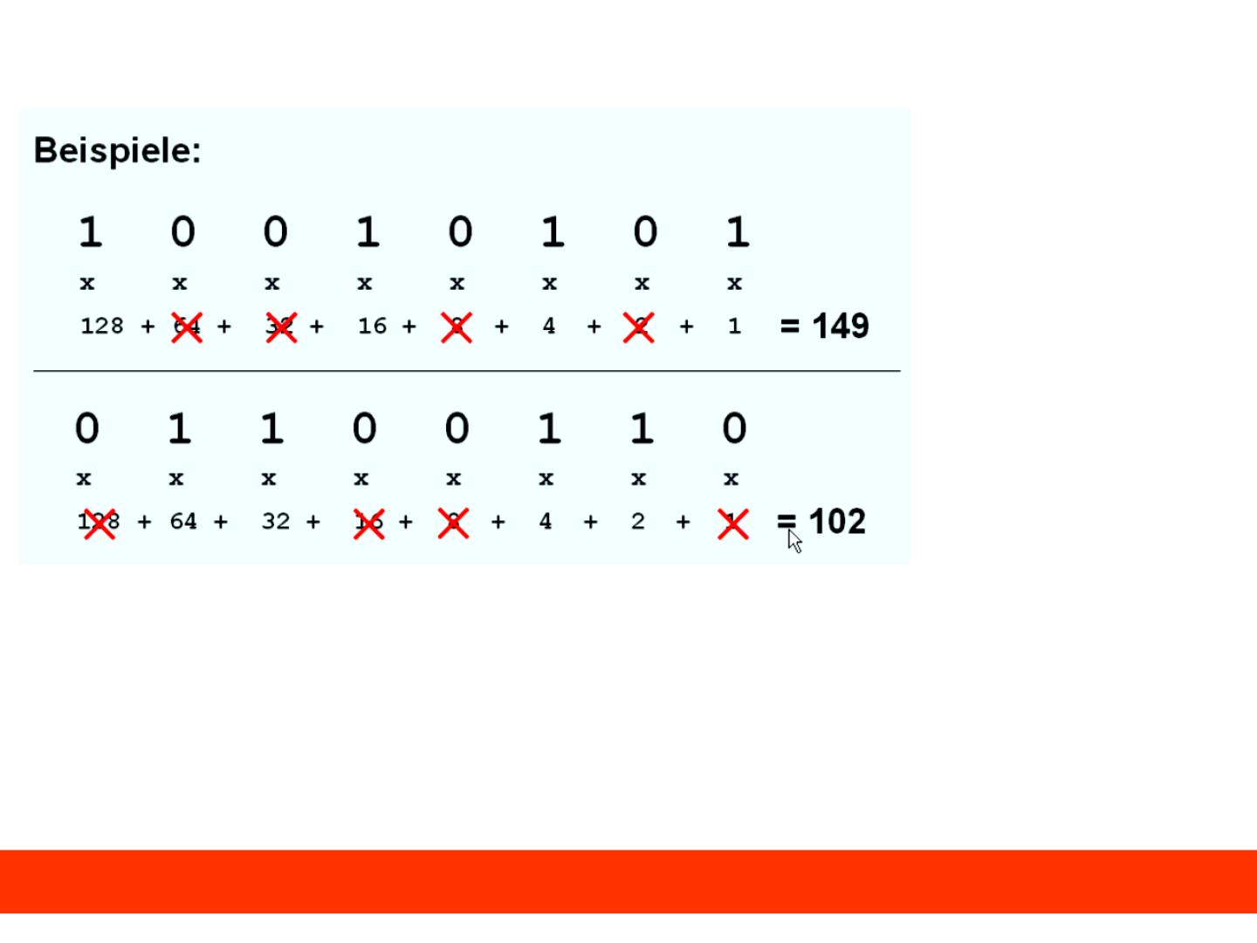

Slide 69
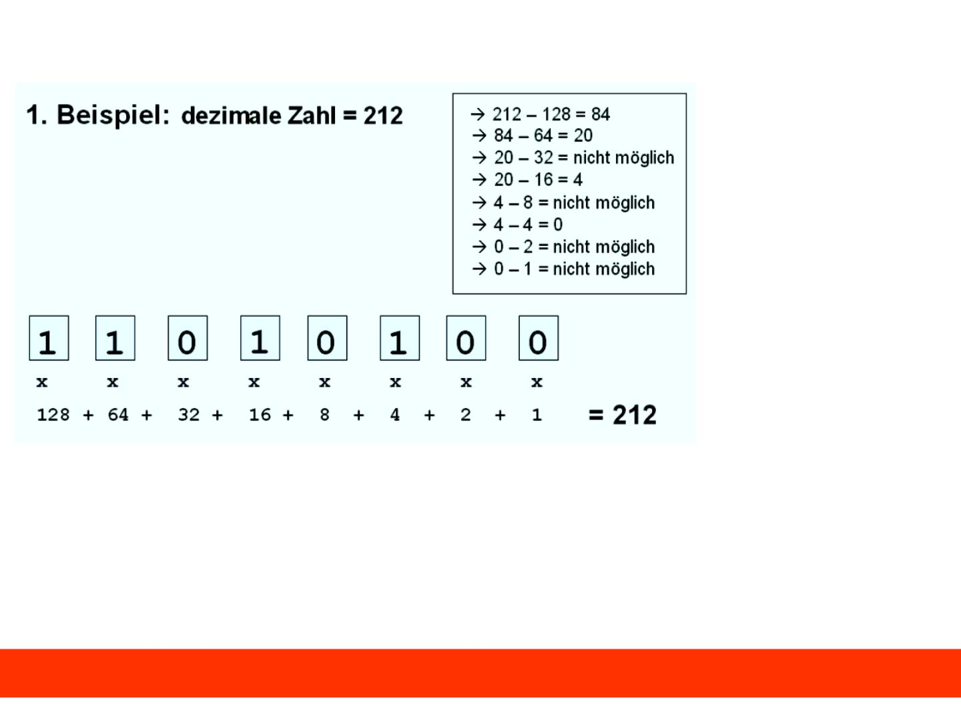

Slide 70
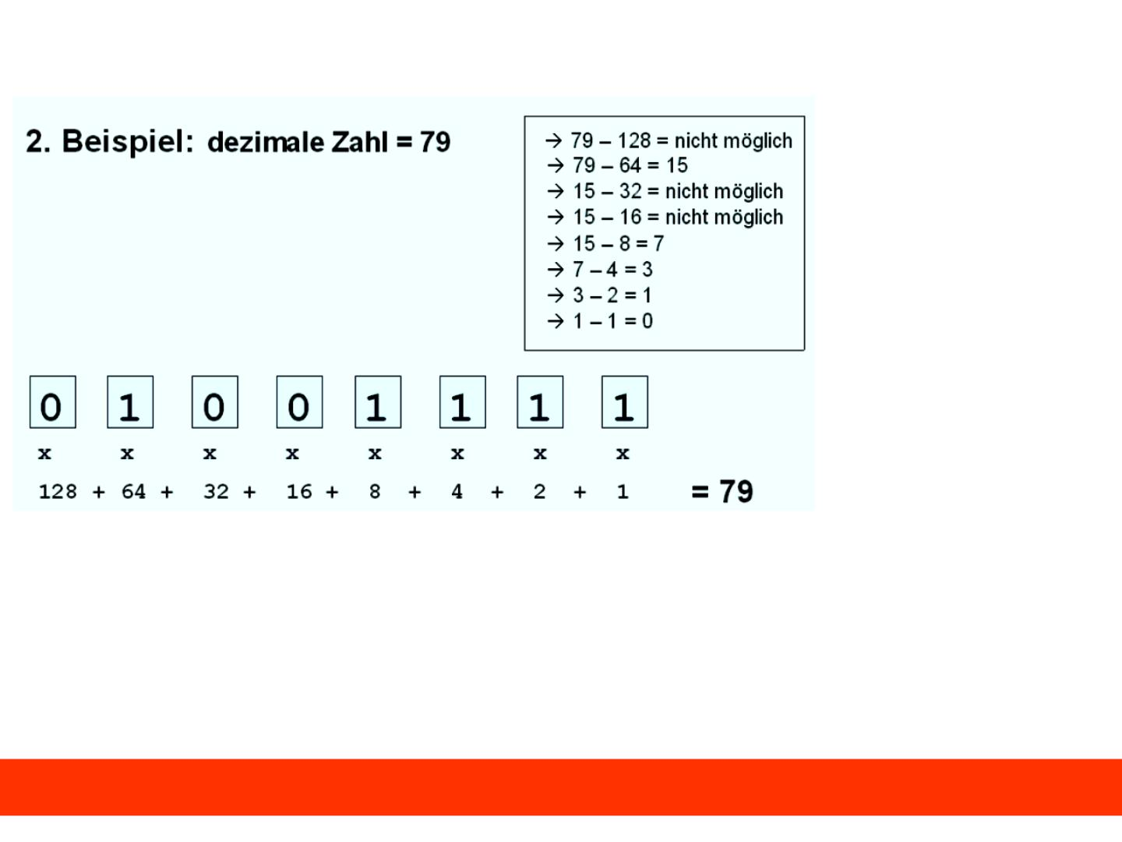

Slide 71
Reservierte IP-Adressen und Subnetze
• Erste und letzte IP-Adresse eines Subnetzes
Die erste und die letzte IP-Adresse eines definierten Subnetzes sind
jeweils die Subnetz-Adresse beziehungsweise die Broadcast-
Adresse. Die Subnetz-Adresse definiert das Subnetz, während die
Broadcast-Adresse dazu dient, alle Adressen im Subnetz
gleichzeitig ansprechen zu können.
• 0.0.0.0/8 (0.0.0.0 bis 0.255.255.255)
IP-Adressen in diesem Bereich dienen als so genannte "Standard-
Routen", stehen also für das Subnetz selbst.
• 10.0.0.0/8 (10.0.0.0 bis 10.255.255.255)
Dieser komplette /8-Bereich ist reserviert für private Netzwerke. Alle
IP-Adressen aus diesem Bereich werden nicht im Internet geroutet
und dienen dazu, interne Netzwerke aufzubauen, ohne dafür
öffentliche IP-Adressen zu benötigen.

Slide 72
Reservierte IP-Adressen und Subnetze
• 127.0.0.0/8 (127.0.0.0 bis 127.255.255.255)
IP-Adressen aus diesem Bereich sind reserviert für den so genannten Local Loop. Damit
ist für gewöhnlich der eigene Rechner gemeint. Wenn Sie also beispielsweise von Ihrem
eigenen Rechner eine IP-Adresse aus diesem Bereich anpingen, bekommen Sie die
Antwort von Ihrem eigenen Rechner.
• 169.254.0.0/16 (169.254.0.0 bis 169.254.255.255)
IP-Adressen aus diesem Bereich sind reserviert für den so genannten Local Link. Adressen
aus diesem Bereich werden genutzt, wenn Rechner in einem gemeinsamen Netz
miteinander kommunizieren sollen. Diesen Adressbereich nutzen beispielsweise Rechner,
wenn sie eine IP-Adresse automatisch von einem DHCP-Server beziehen sollen, diesen
aber nicht finden.
• 172.16.0.0/12 (172.16.0.0 bis 172.31.255.255)
Ebenfalls ein Adressbereich, der für die Nutzung in privaten Netzwerken reserviert ist und
nicht im Internet geroutet wird.
• 192.168.0.0/16 (192.168.0.0 bis 192.168.255.255)
Ebenfalls ein Adressbereich, der für die Nutzung in privaten Netzwerken reserviert ist und
nicht im Internet geroutet wird.

Slide 73
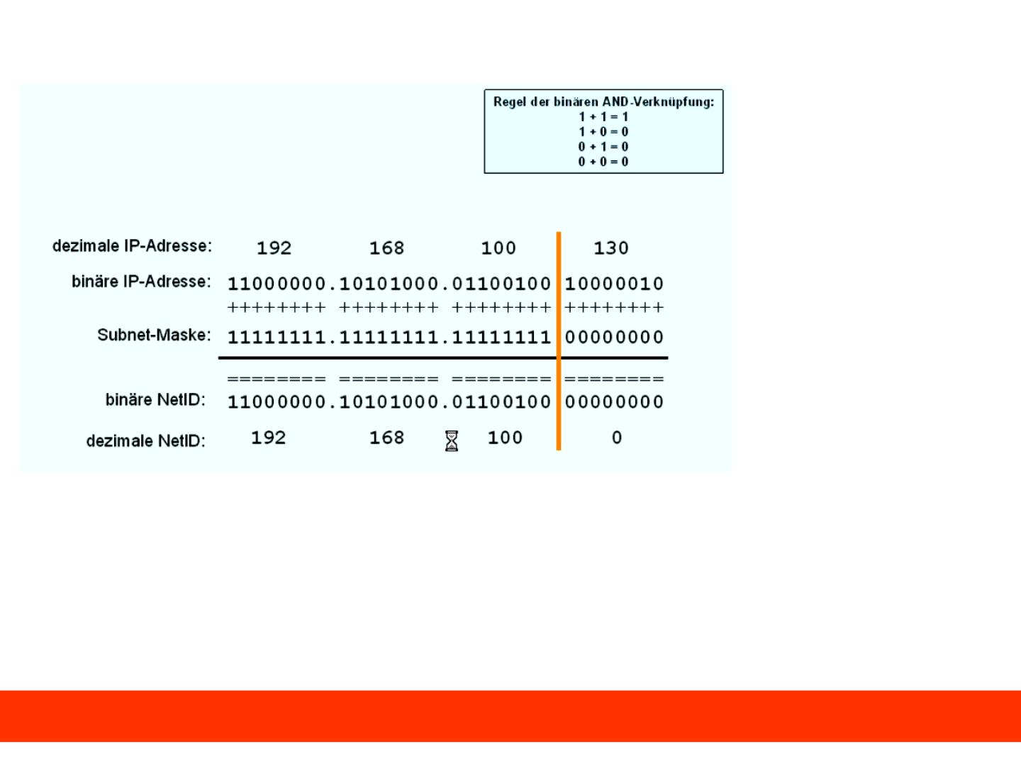
Berechnung NetID

Slide 74
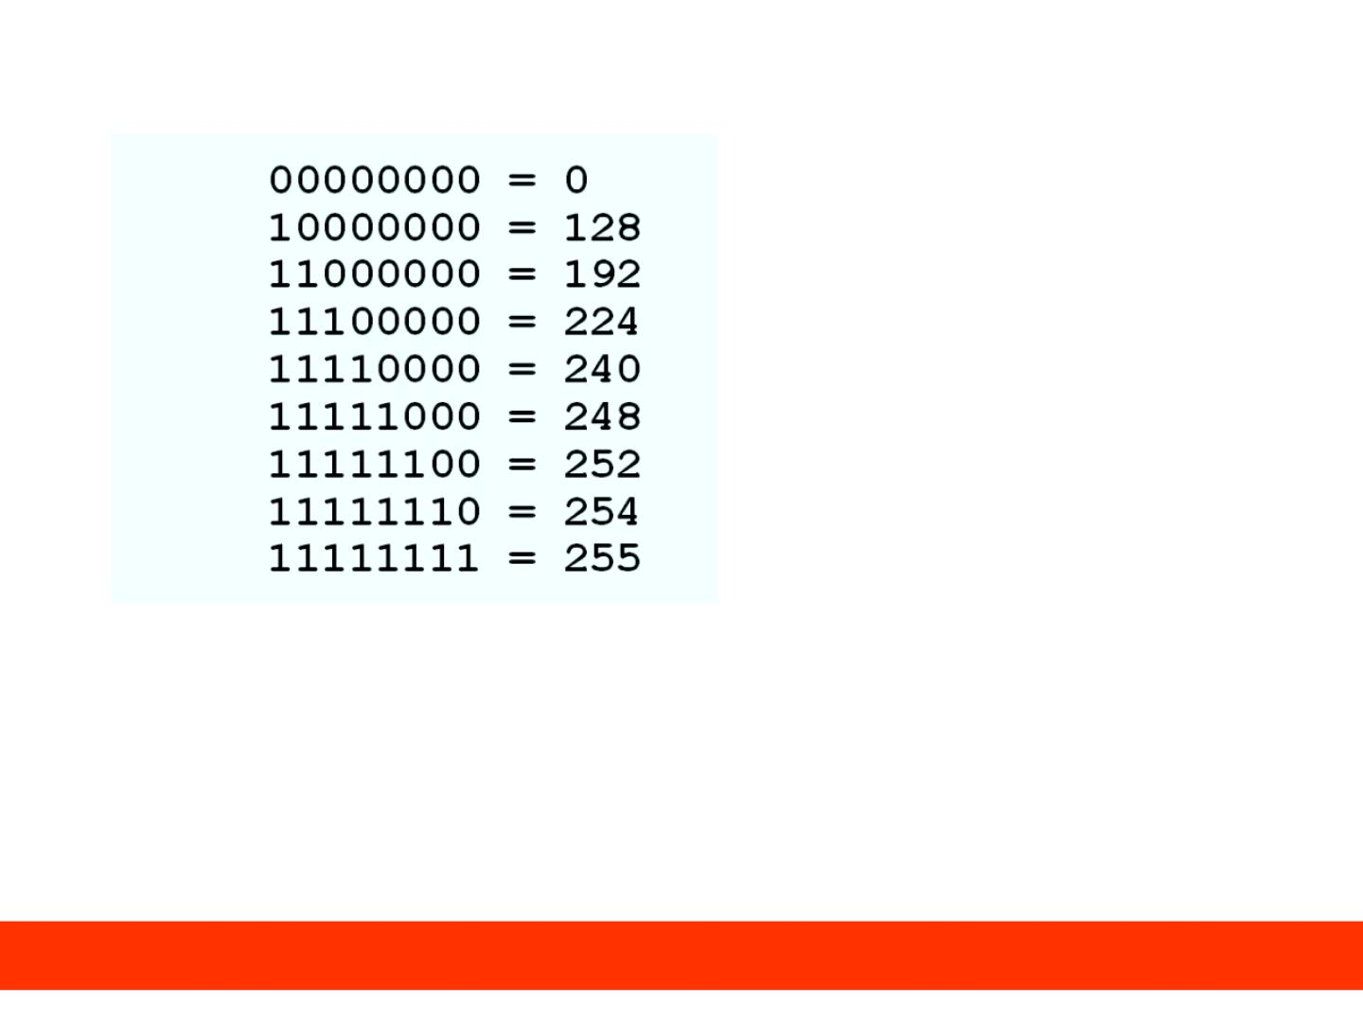
Benutzerdefinierte Subnetmasken

Slide 75
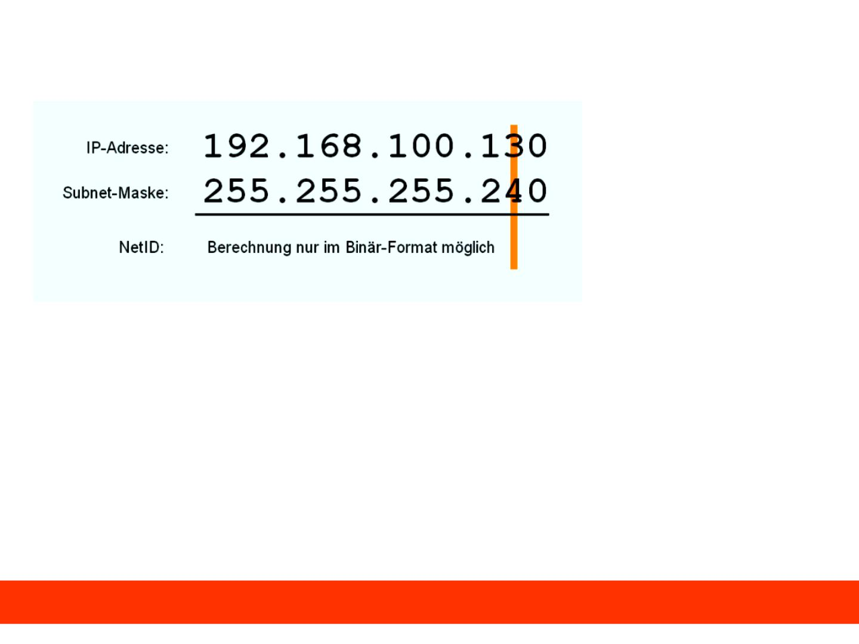
Benutzerdefinierte Subnetzmasken

Slide 76
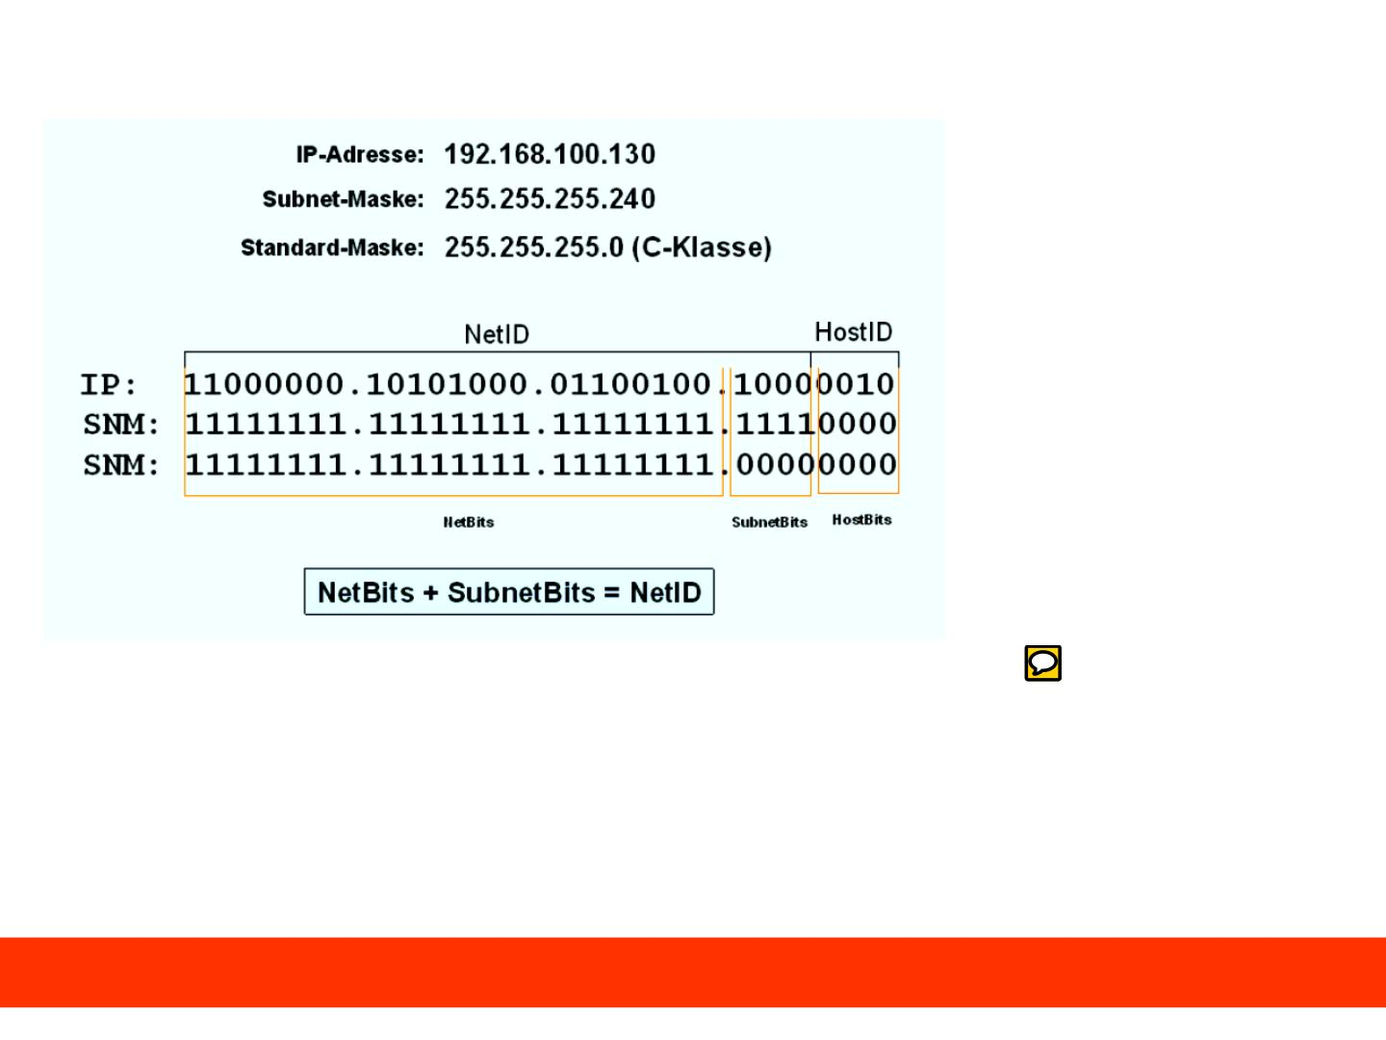
Subnetting

Slide 77
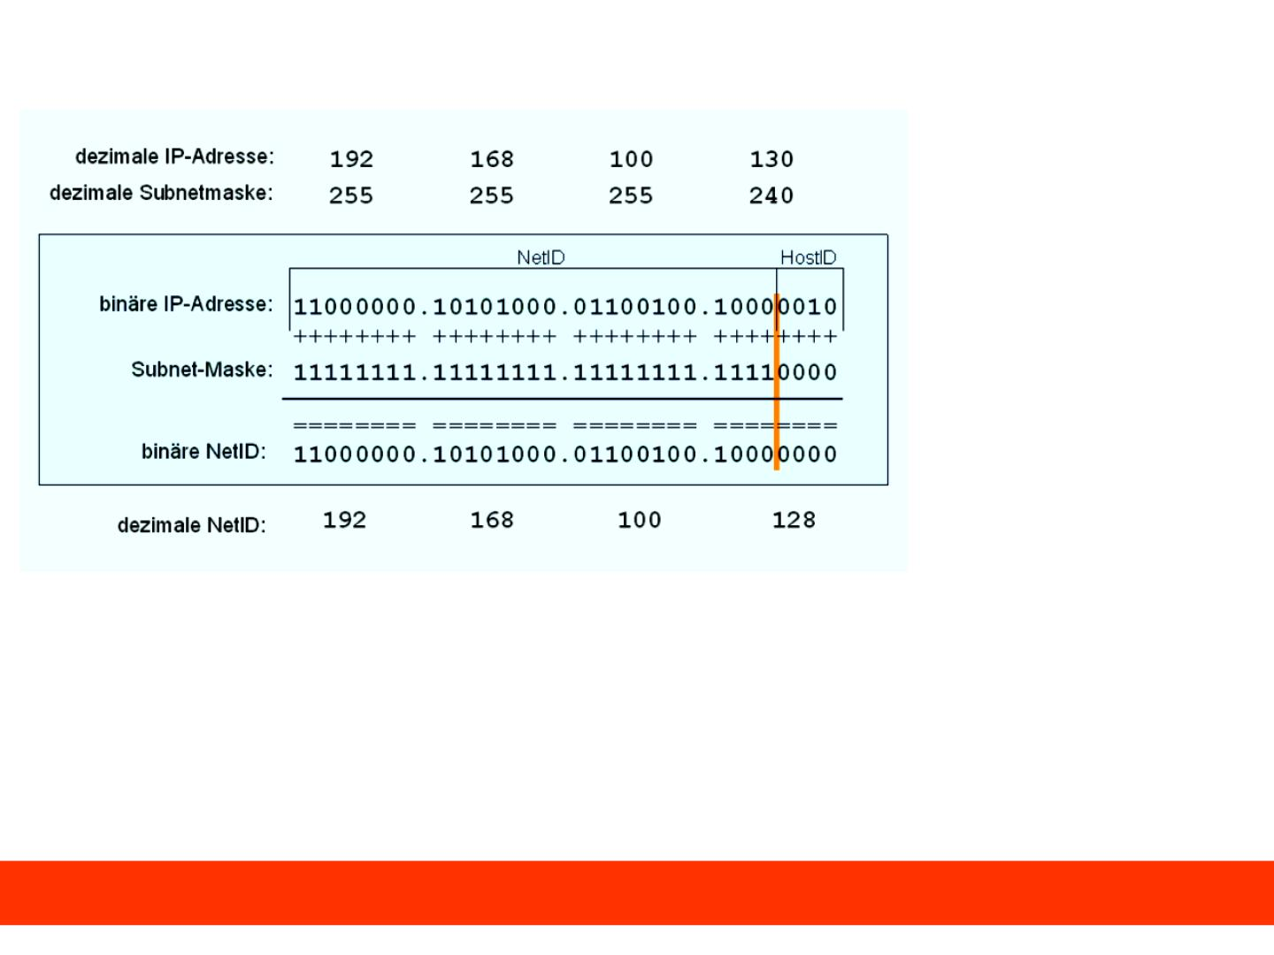
Subnetting

Slide 78
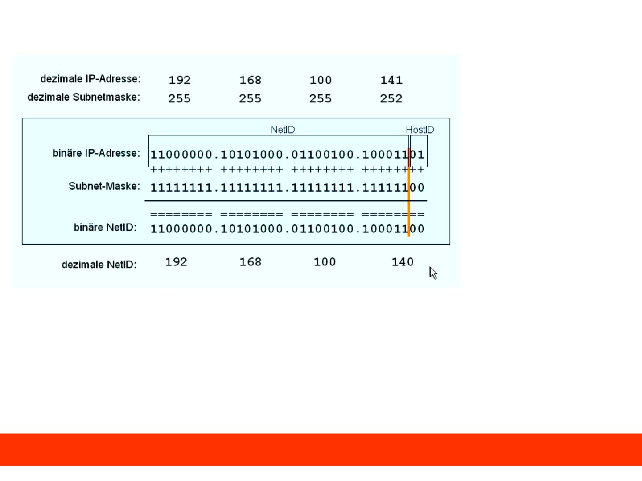
Subnetting

Slide 79
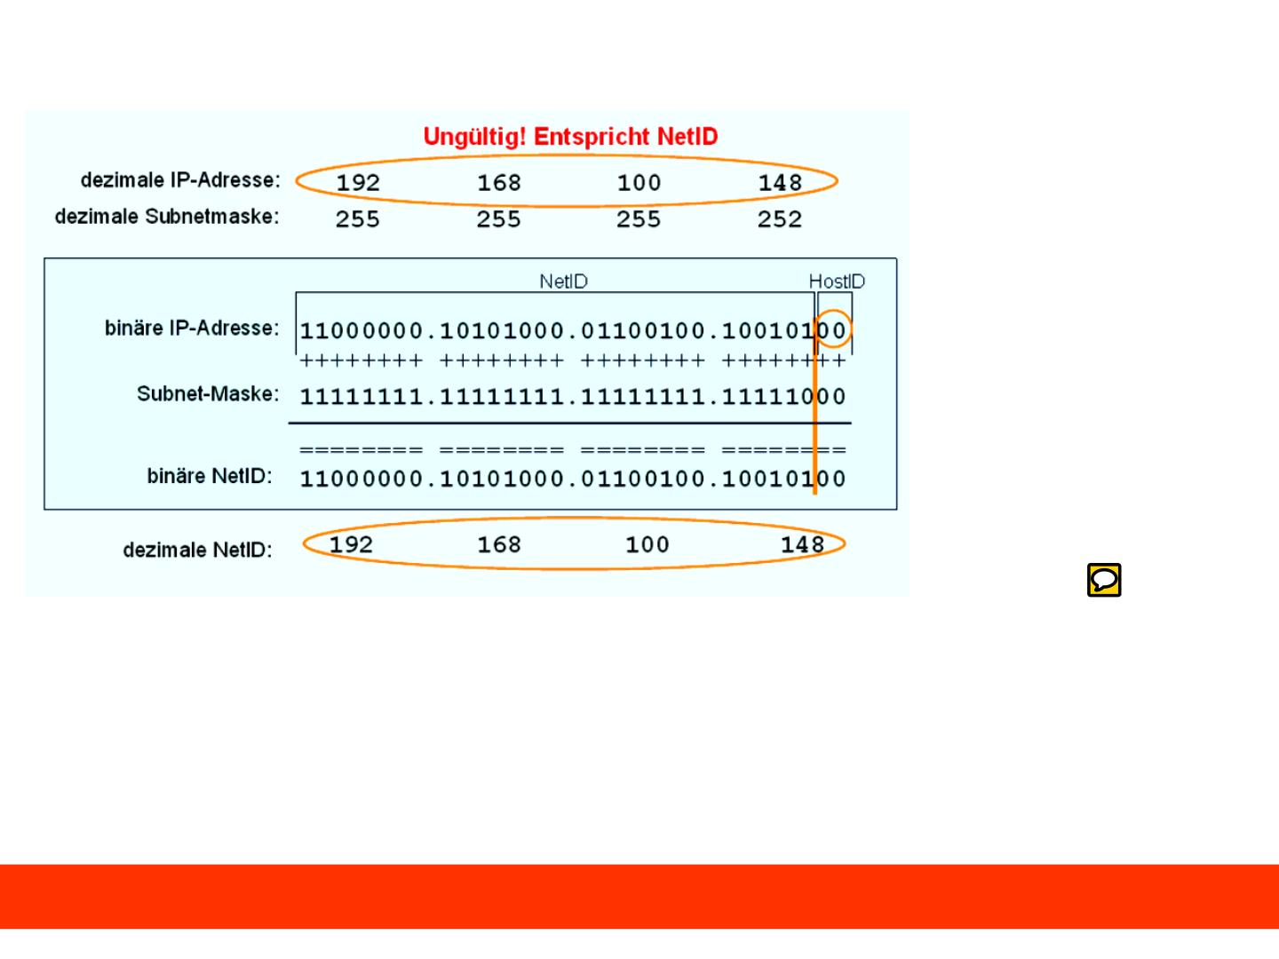
Subnetting

Slide 80
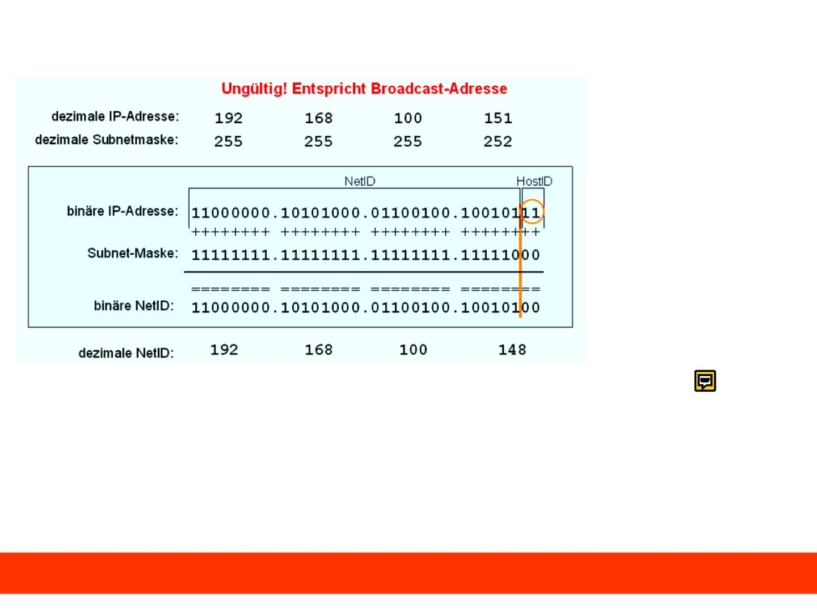
Subnetting

Slide 81
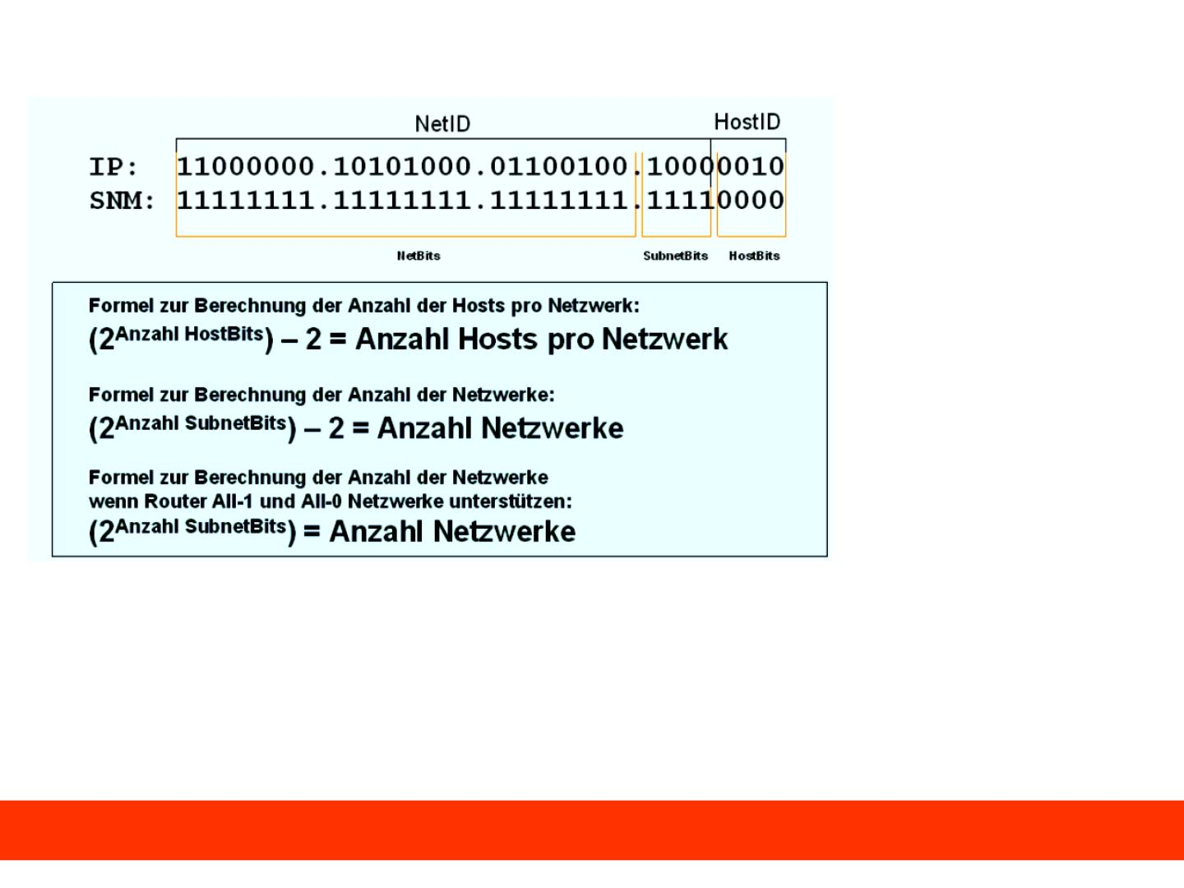
Berechnungsformeln

Slide 82
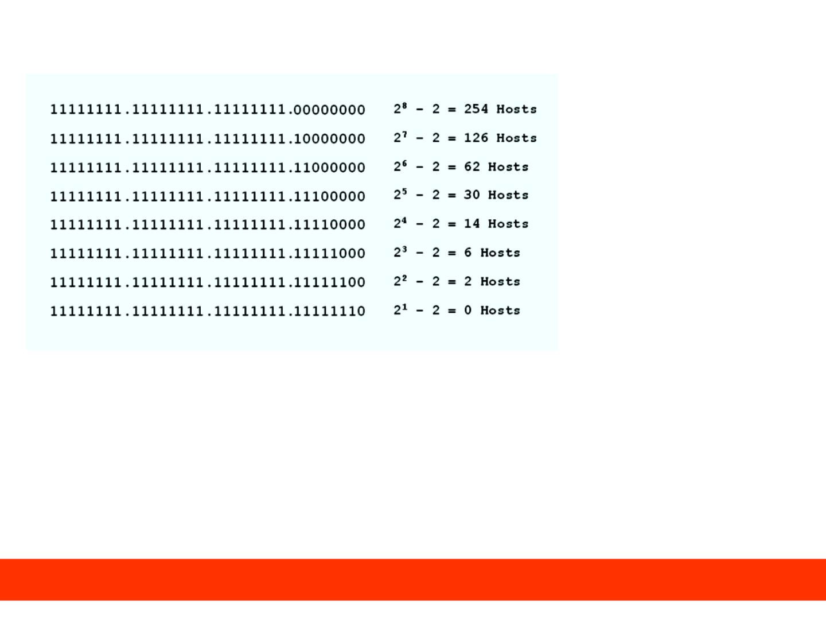
Hostberechnung

Slide 83
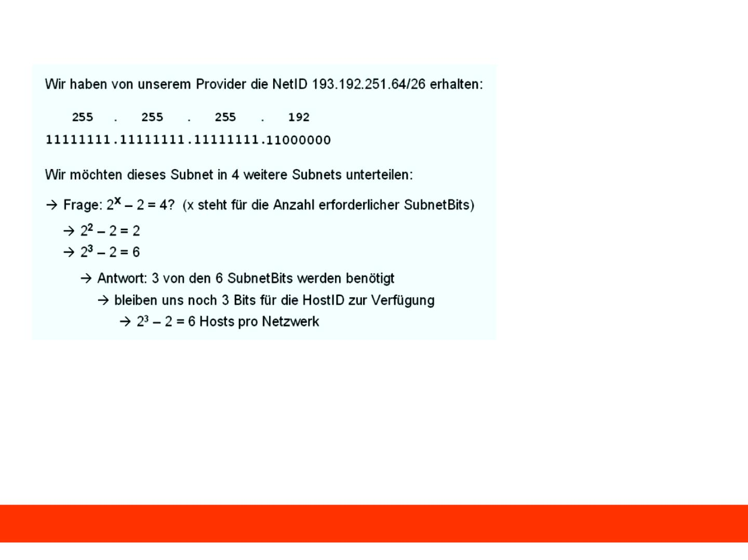
Netzwerkberechnung

Slide 84
IPv6
2¹²⁸
(≈ 340 Sextillionen = 3,4·10³⁸)

Slide 85
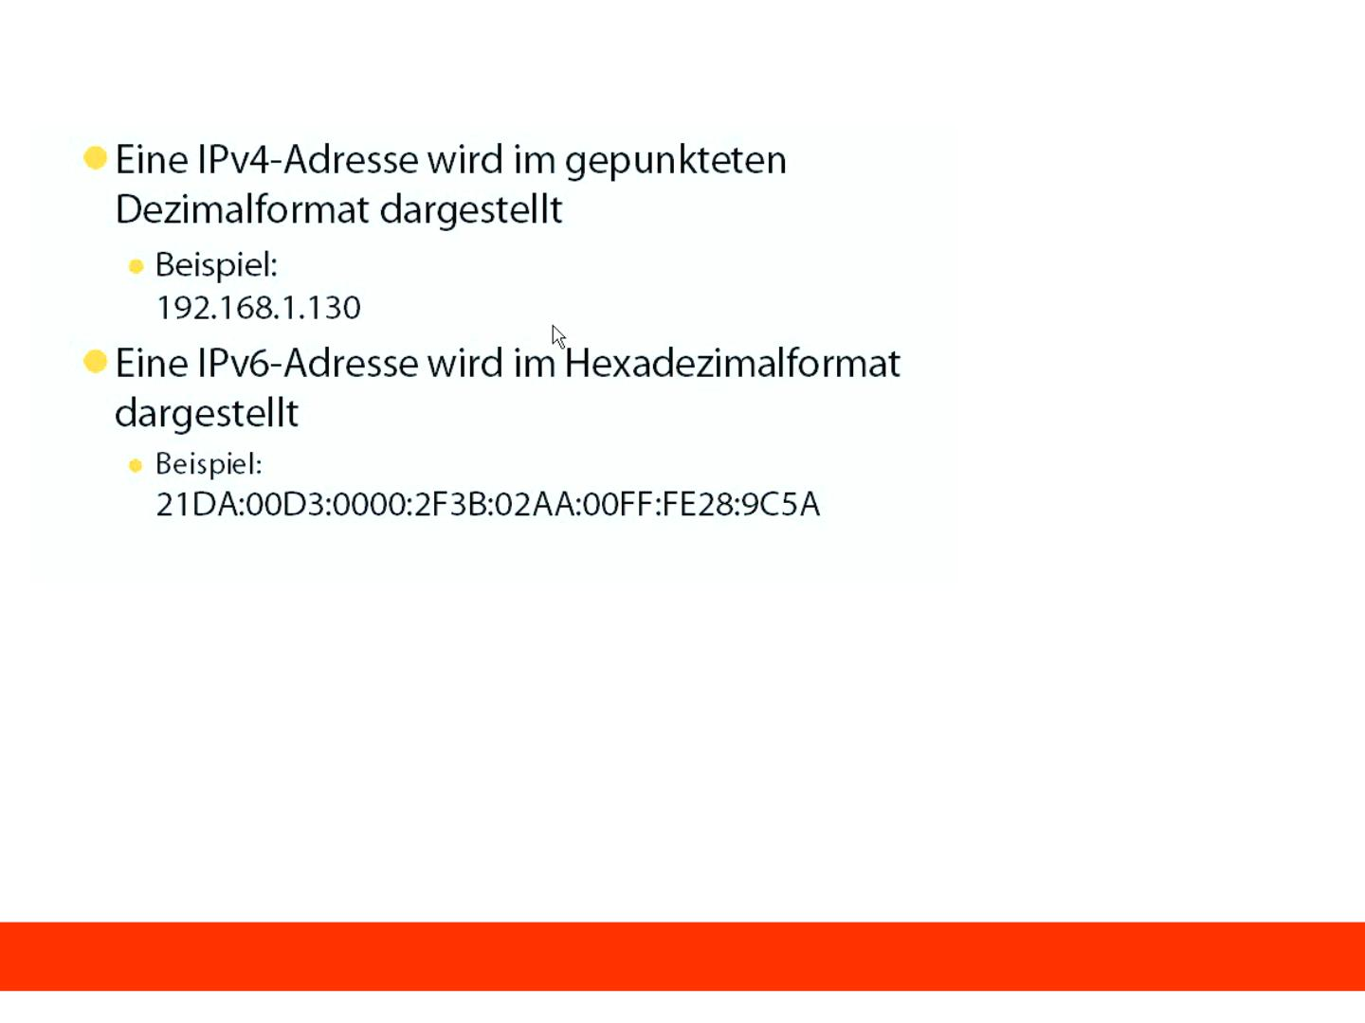
IPv6 Adressbereich

Slide 86
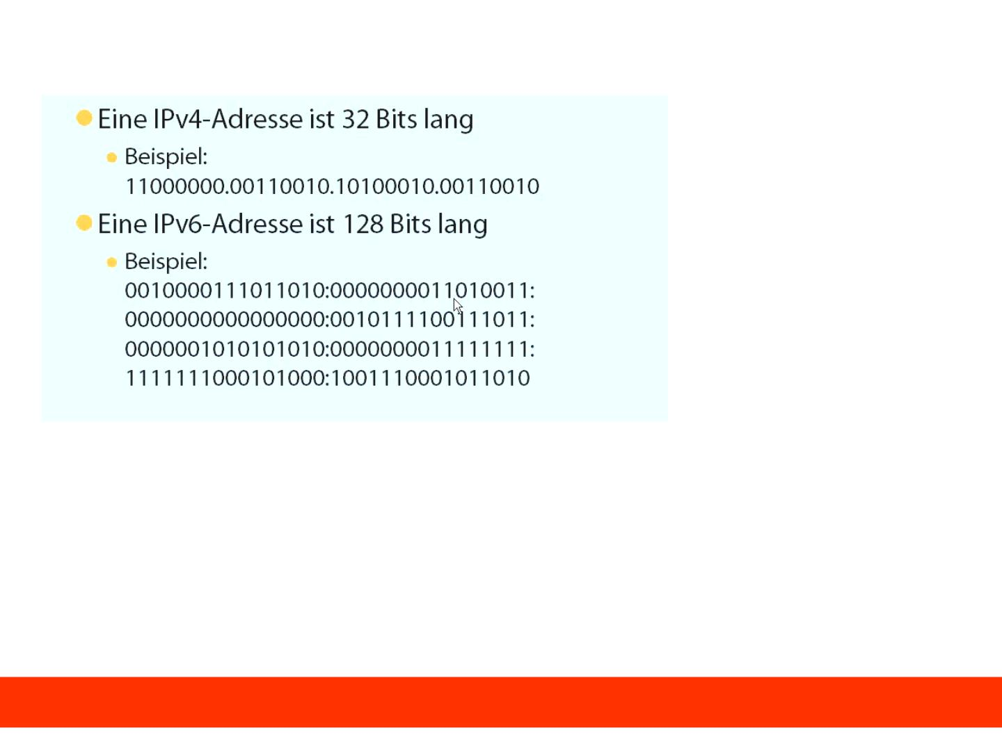
IPv6 Adressbereich

Slide 87
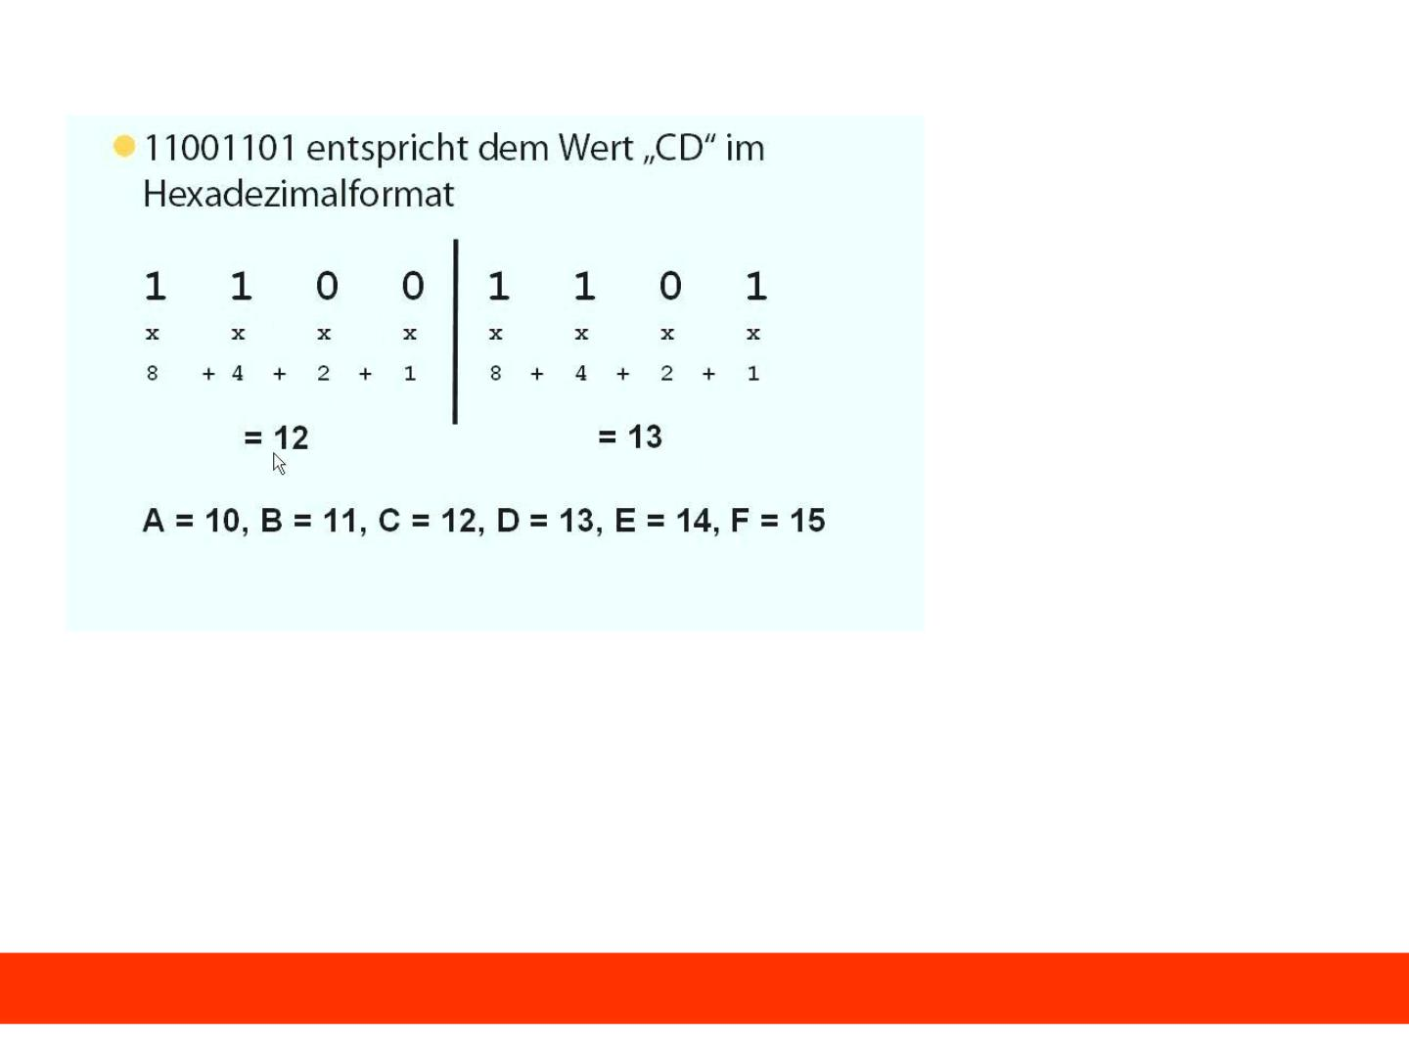
Binär in Hexadezimal

Slide 88
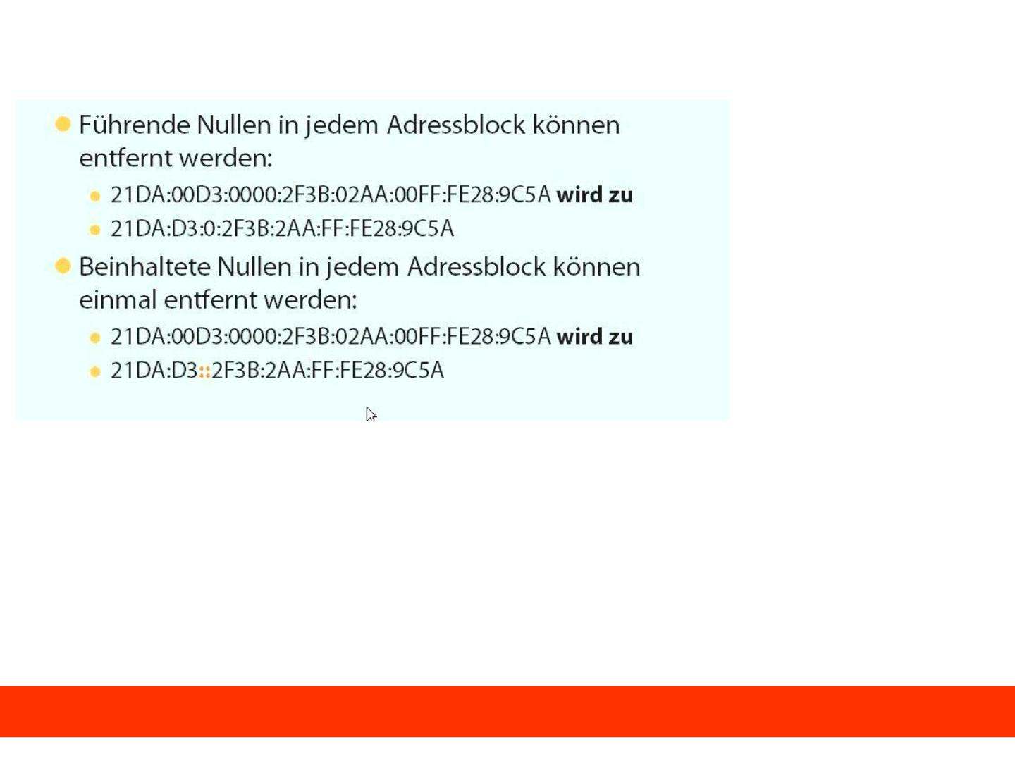
Darstellung von IPv6

Slide 89

Aufteilung von IPv6

Slide 90

Globale Adressen

Slide 91

Link-Local Adressen

Slide 92

Unique Local Adressen

Slide 93

Autokonfiguration vs. DHCP

Slide 94

IPv6 Präfixe

